Slide 1
Progress Report
Chen, Yi Jie
2023.11.24

Slide 2
問題
- 會有同一類群分屬在圖片兩地的情形
=> Cell Annotation 做的不夠精細？
Notes:
https://blog.sciencenet.cn/home.php?mod=space&uid=118204&do=blog&id=1234929

Slide 3
Outline
(收尾) Monocle2 Cell Annotation
SIMBA Running
scATAC Analysis
Future Work
Notes:
Monlcle3 和 Monocle2 可以視為兩個不同的工具

Slide 4
Monocle 後續分析

Slide 5
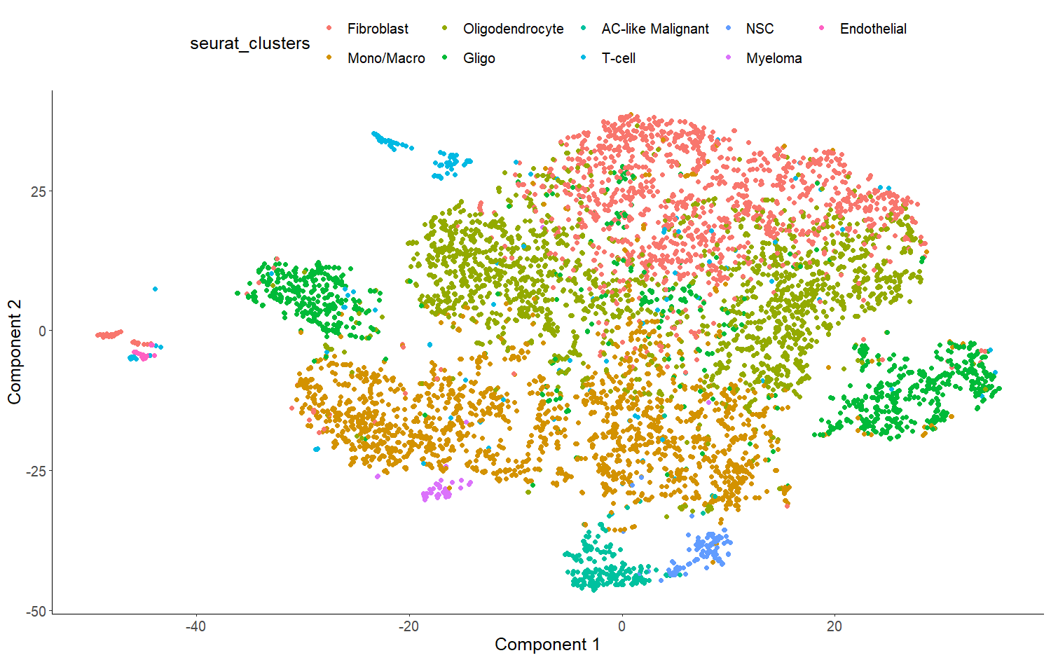
plot_cluster
Notes:
原本是自己在 Monocle裡面做 Annotation，後來發現可以直接引用從 Seurat Annotation 來的結果

Slide 6
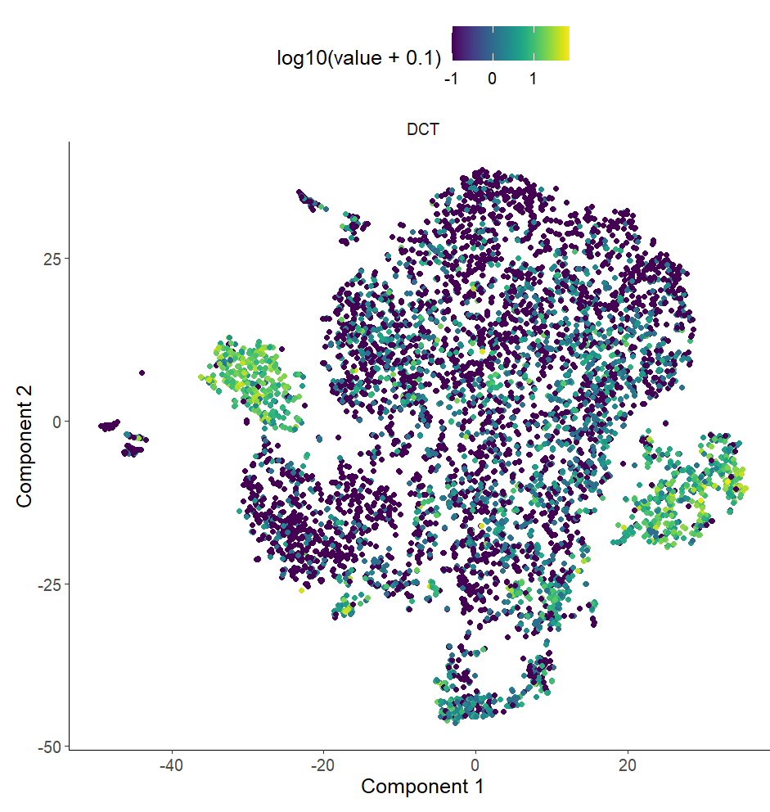
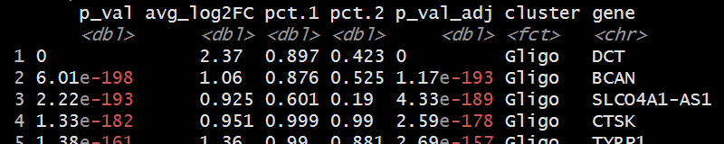
如果要可視化單一個基因在整個細胞分類群中的表現量
比如：DCT

Slide 7
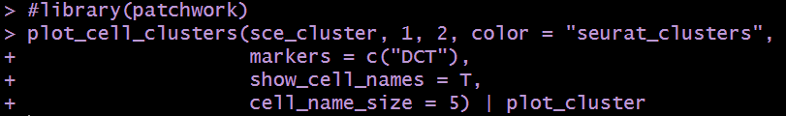
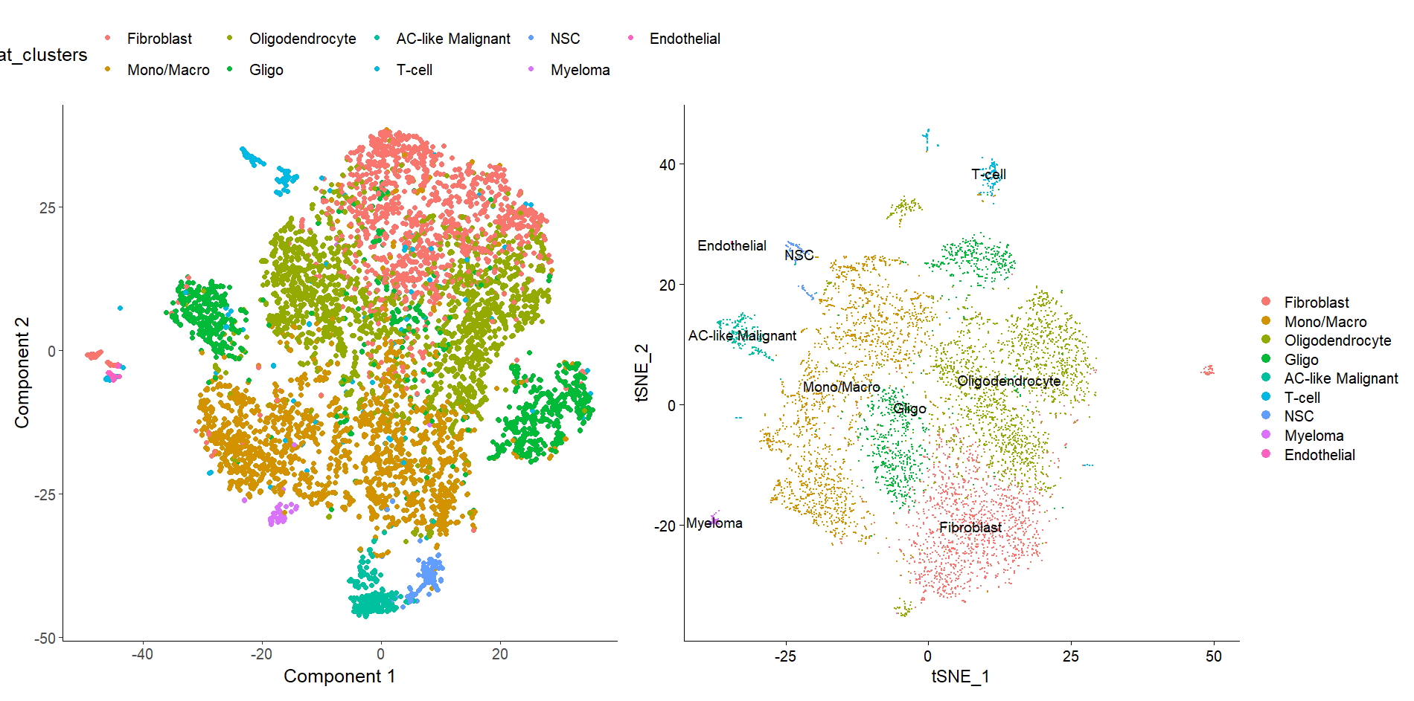
Monocle vs. Seurat
Show_cell_names = T 失效了 (原本應該要是可以把細胞標出來)
Notes:
左邊 monocle 右邊 Seurat
Seurat 好像分的比較好

Slide 8
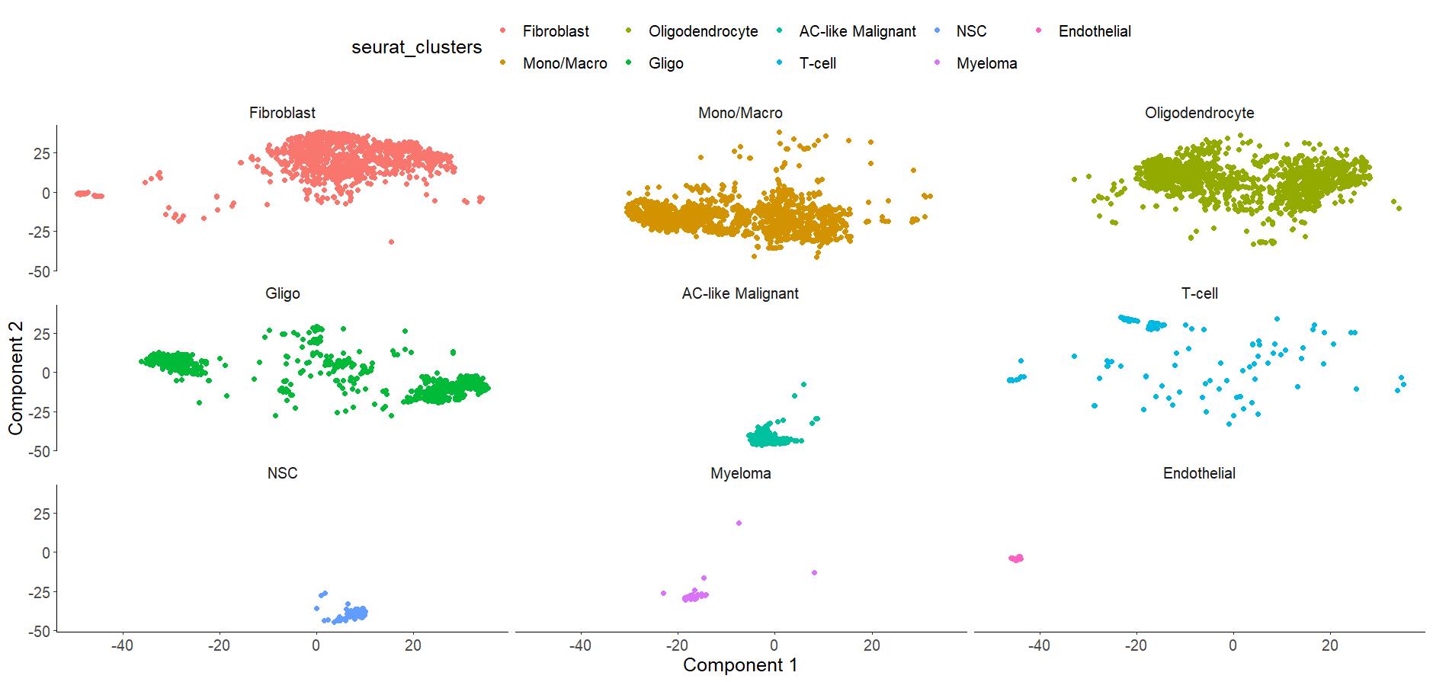
分群展示
Notes:
在Monocle中，也有分群展示的功能 (不過我不確定這個功能何時會用上？)

Slide 9
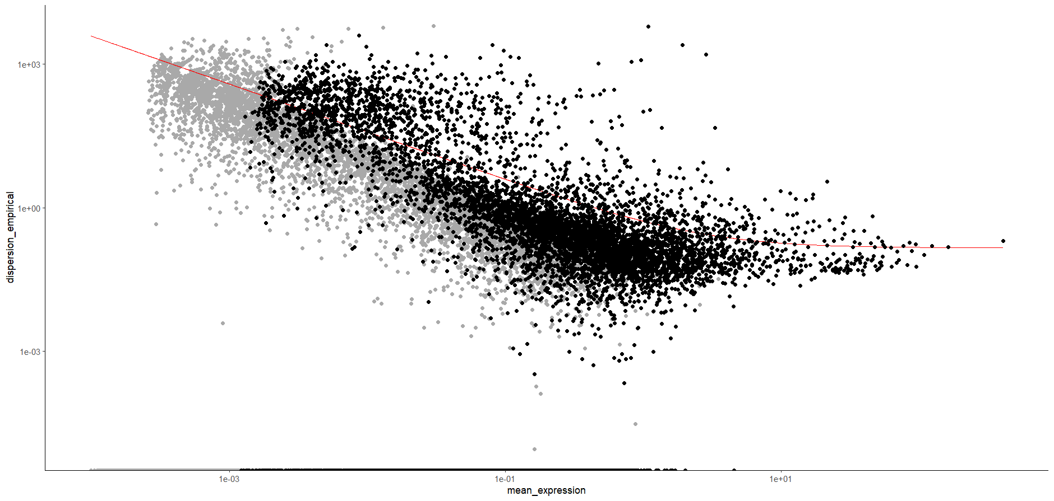
Notes:
橫軸：mean expression
縱軸：dispersion_empirical：觀測到的數據點的分散程度或變異性
黑色點代表的基因由於其表達變異性與平均表達量的關係符合 Monocle 的預期模型，因此被認為是進行細胞聚類時的關鍵基因。
而灰色點則可能代表那些變異性較低或與平均表達量的關係不符合預期的基因，因此它們在聚類分析中不被優先考慮

Slide 10
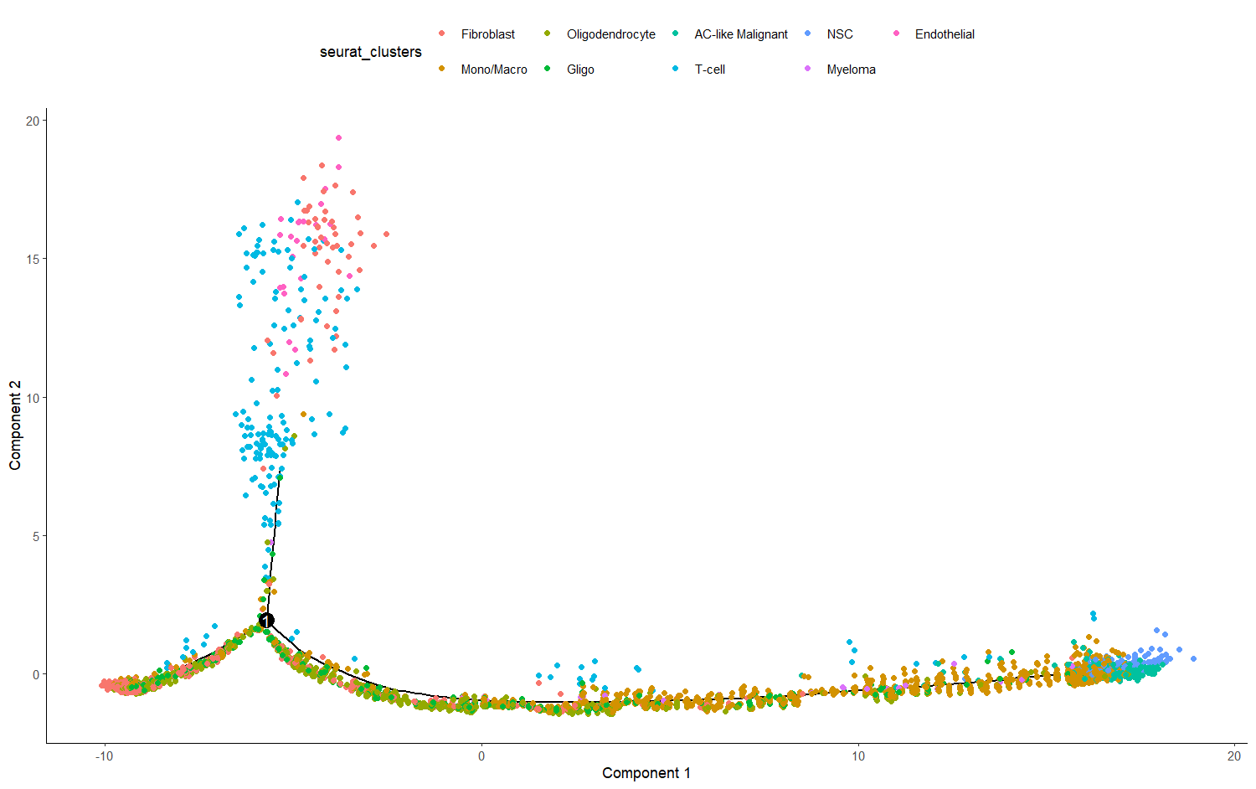
Notes:
根據 Seurat 分群的結果，進行的 trajectory analysis

Slide 11
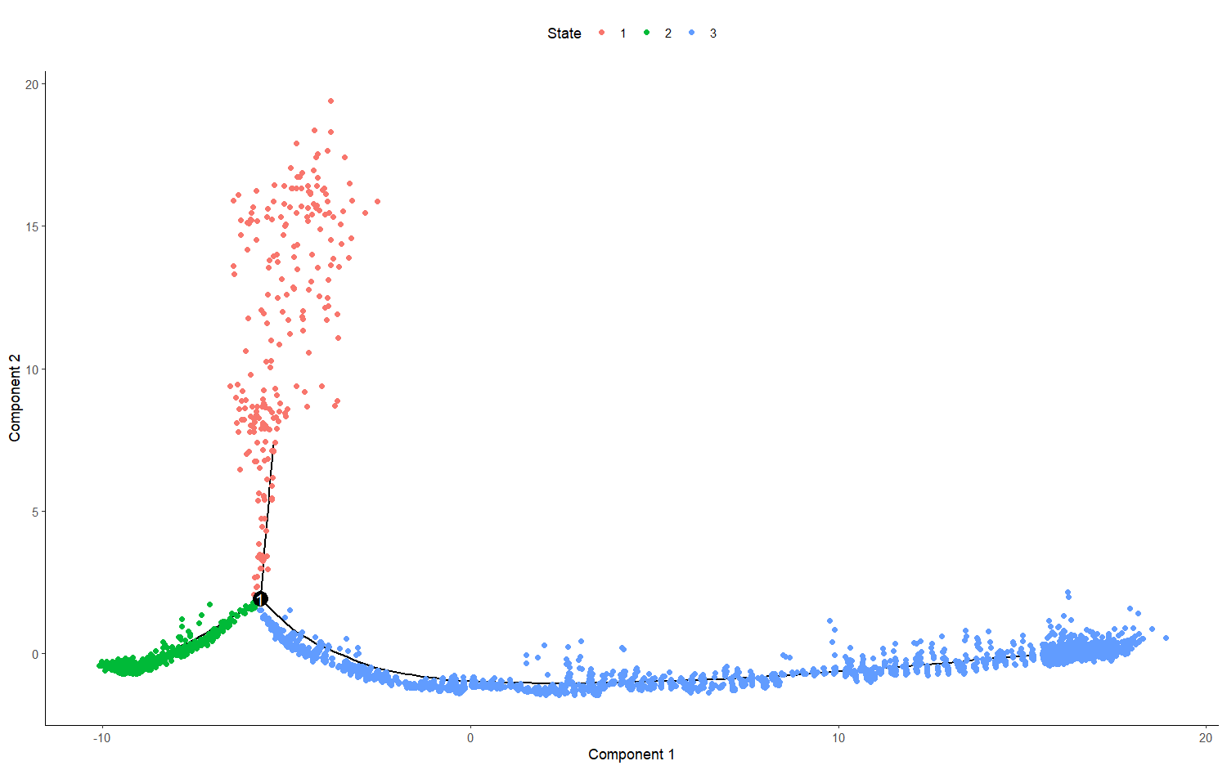
Notes:
State將細胞分為不同的狀態，代表其在分化過程中的位置

Slide 12
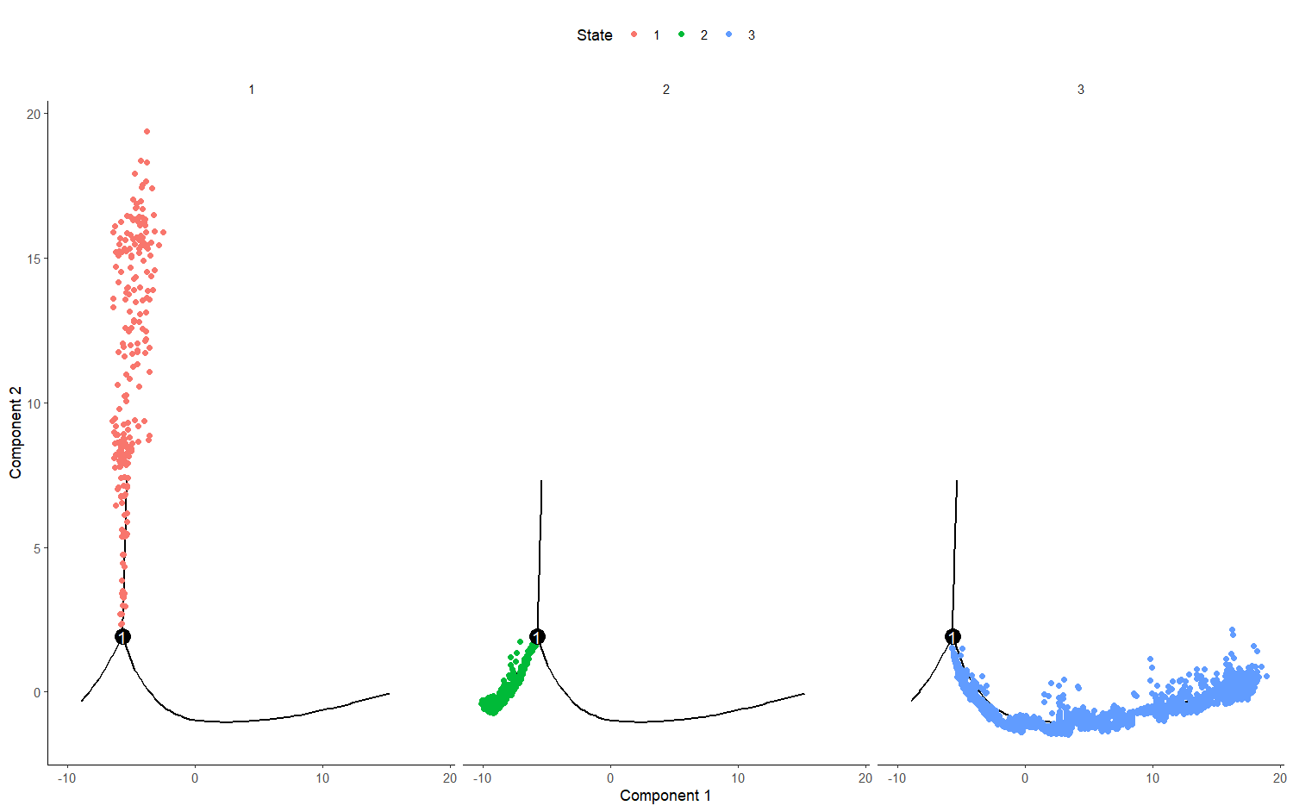
Notes:
state分開看
plot_cell_trajectory(sce_traj, color_by = "State") + facet_wrap(~State, nrow = 1)

Slide 13
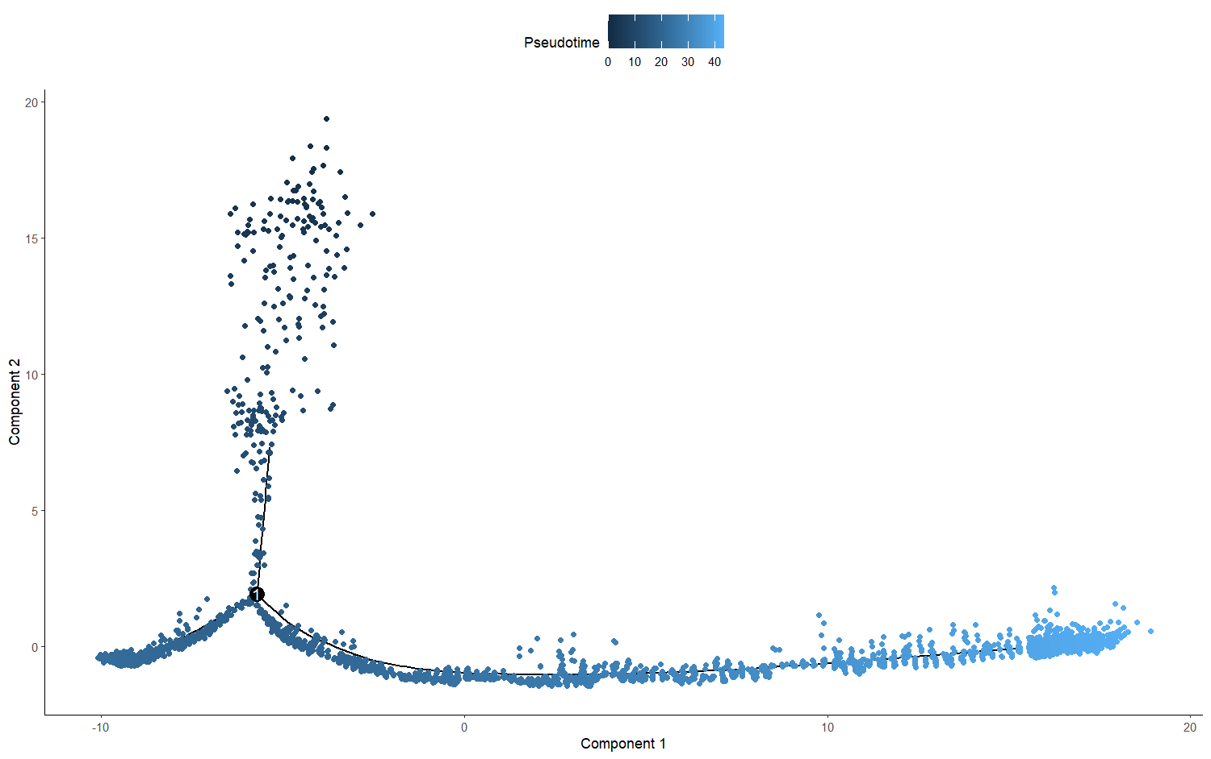
Notes:
根據擬時間順序，可以將細胞分為不同的state
偽時間是一個計算概念，它被用於預測細胞分化或發展途徑上的時間順序，只是一種輔助，不代表真實情形

Slide 14
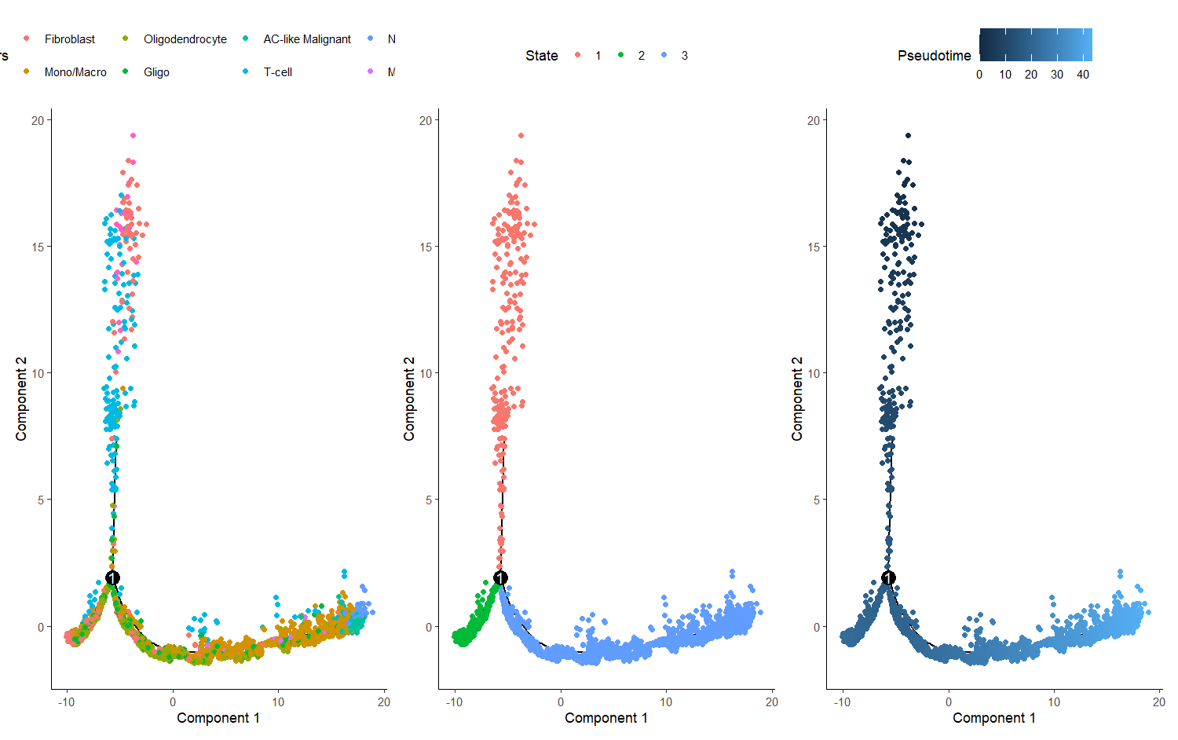
Notes:
把前面三張做個簡單的總結
根據擬時間順序，可以將細胞分為不同的state

Slide 15
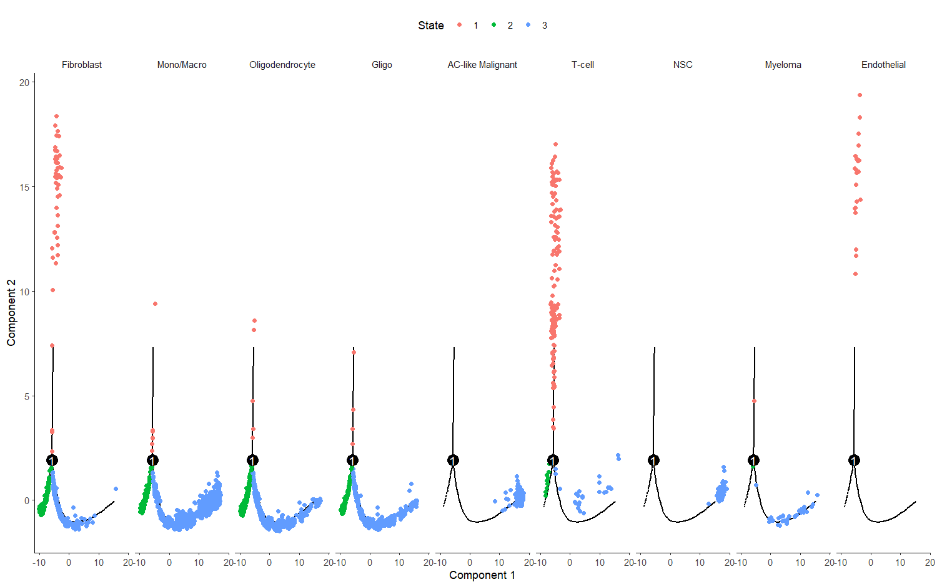
Notes:
Cell type 分開看
plot_cell_trajectory(sce_traj, color_by = "State") + facet_wrap(~seurat_clusters, nrow = 1)

Slide 16
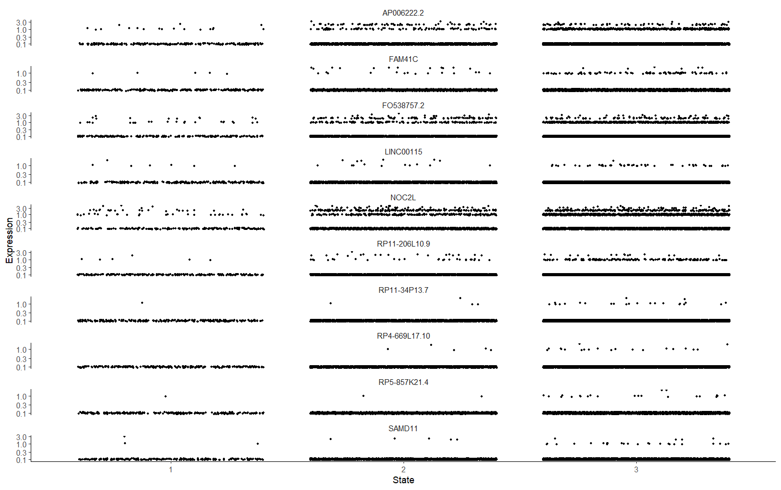
Notes:
jitter plot 是一種用於展示類別數據的散點圖，它可以顯示出每個類別（在這裡是“State”或細胞狀態）內的個體差異
這樣的圖表可以幫助研究者確定哪些細胞狀態最有可能代表增殖的祖細胞，從而設定軌跡分析中的起點
(Cell type 分開看)

Slide 17
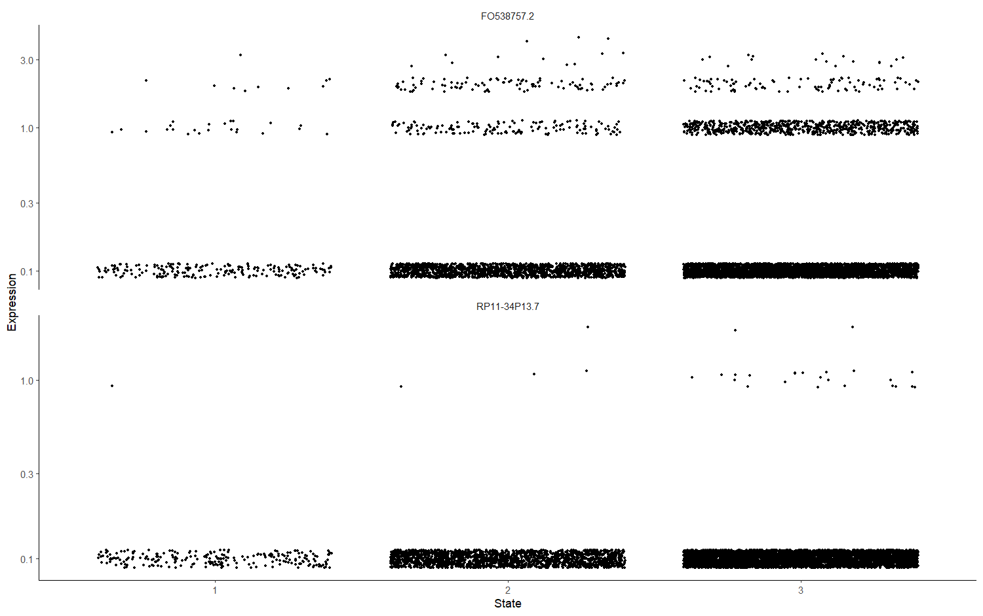
Notes:
plot_genes_jitter(sce_traj[blast_gene,][1:2], grouping = "State", min_expr = 0.1)

Slide 18
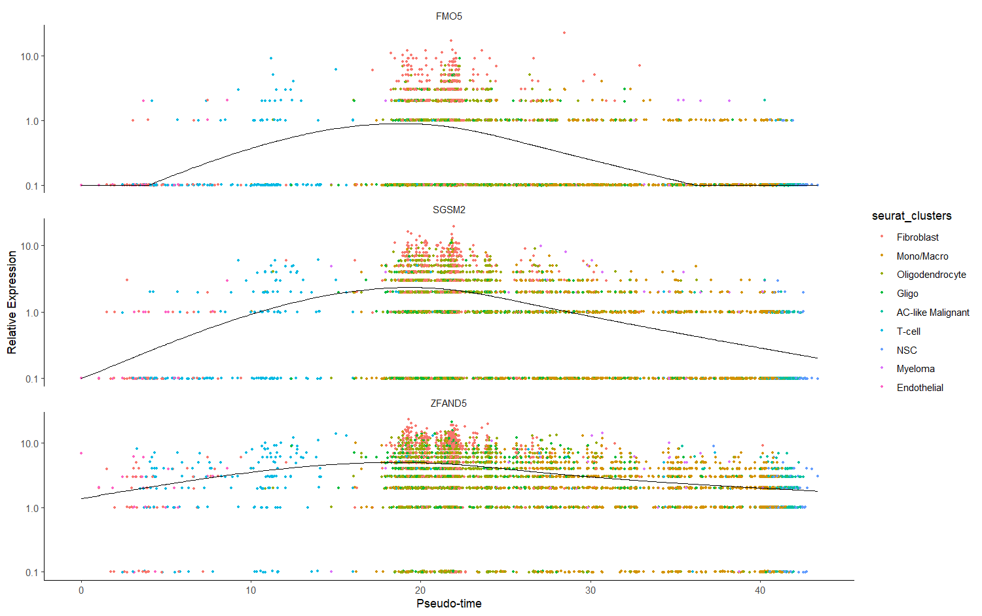
Notes:
這三個基因在偽時間序列中，都是到了中期表達量開始上升，FMO5後期表達量下降地比 SGSM2和ZFAND5都要快
sce_subset <- sce_traj_filtered[c("SGSM2","ZFAND5","FMO5"),]
plot_genes_in_pseudotime(sce_subset, color_by = "seurat_clusters")

Slide 19
PART2 非監督式

Slide 20
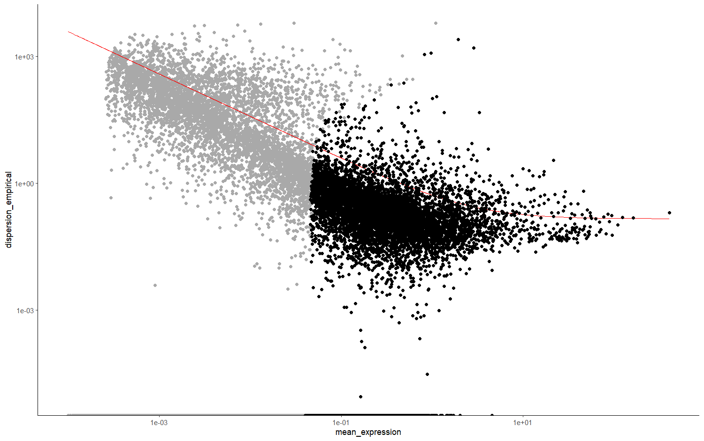
Notes:
plot_pc_variance_explained(sce2, return_all = F)

Slide 21
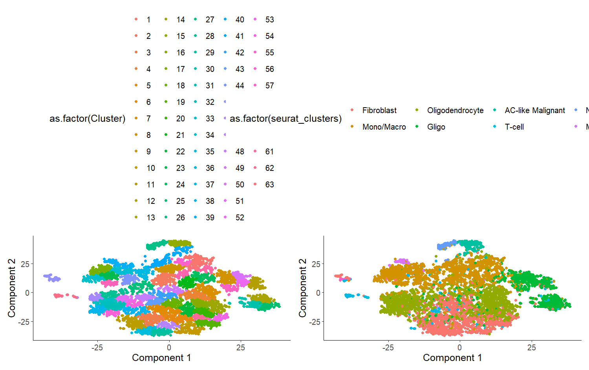
Notes:
如果不指定降維數量，monocle的分群數量就會多出很多
plot_cell_clusters(sce2, color_by = "as.factor(Cluster)")| plot_cell_clusters(sce2, color_by = "as.factor(seurat_clusters)")

Slide 22
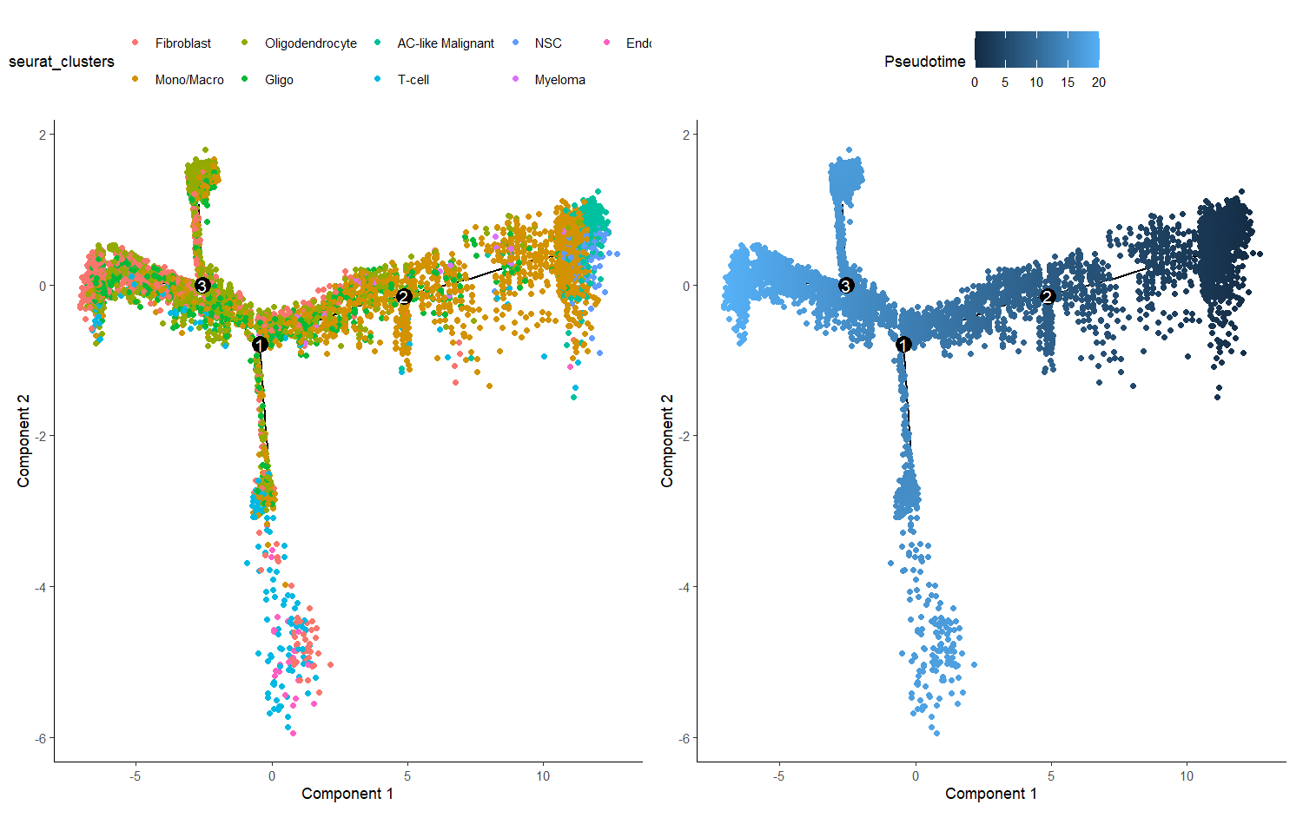
Notes:
plot_cell_trajectory(sce2, color_by = "seurat_clusters")| plot_cell_trajectory(sce2, color_by = "Pseudotime")

Slide 23
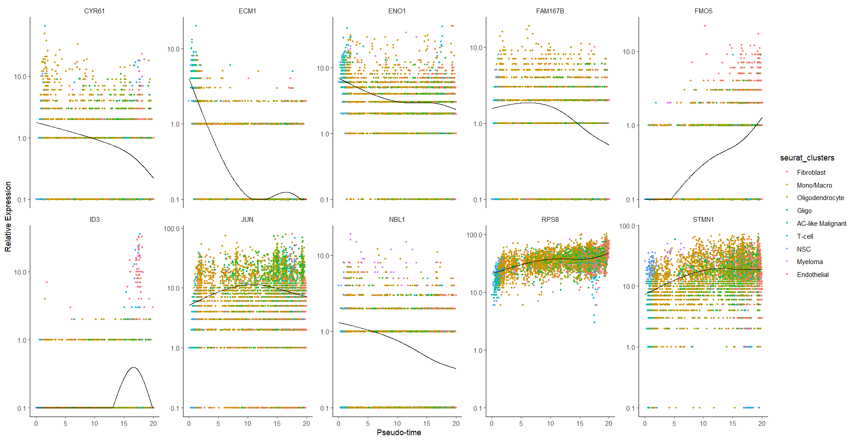
Notes:
plot_genes_in_pseudotime(sce2_subset[sig.gene[1:10]], color_by = "seurat_clusters", ncol = 5)

Slide 24
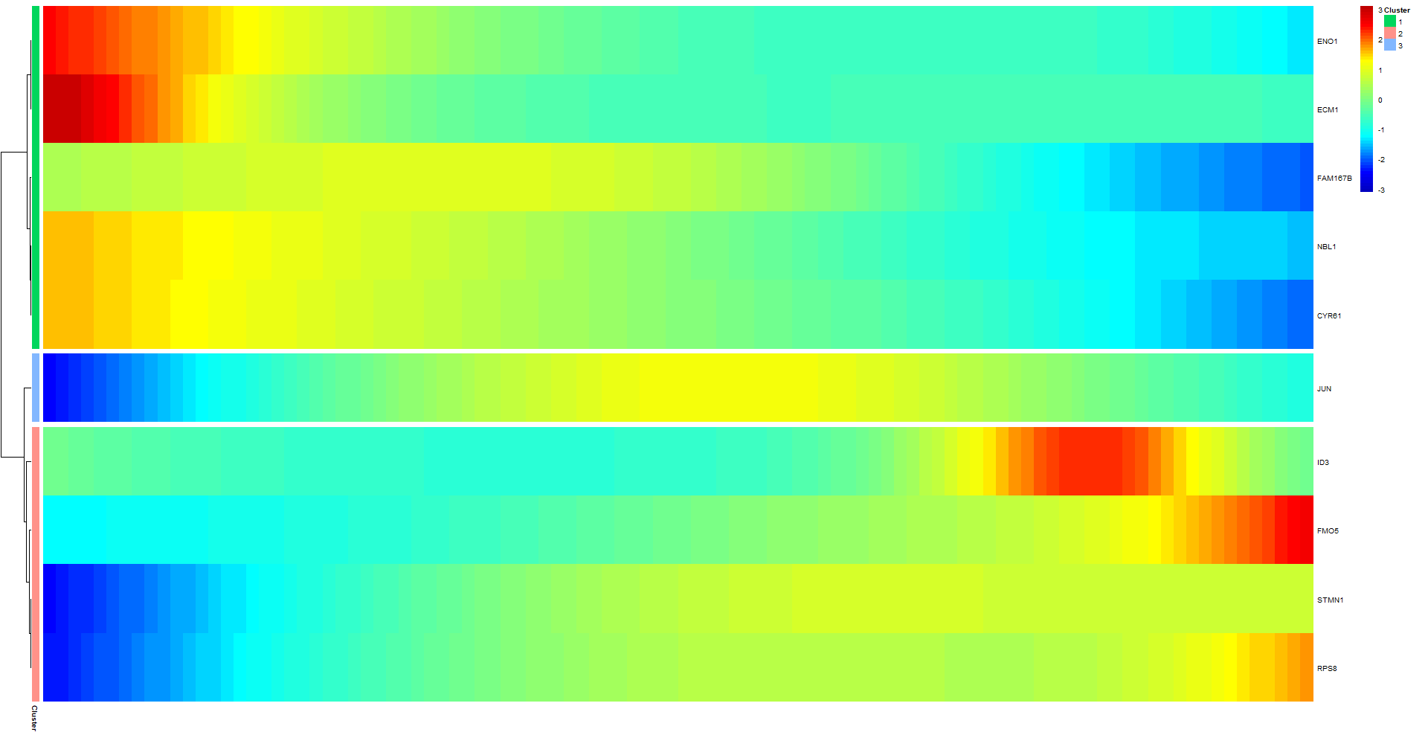
num_clusters = 3
Notes:
垂直樹狀圖（左側）展示了基於它們在樣本中的表達模式相似度的基因聚類
plot_pseudotime_heatmap(sce2_subset[sig.gene[1:10],], num_clusters = 3, cores = 1, show_rownames = T)

Slide 25
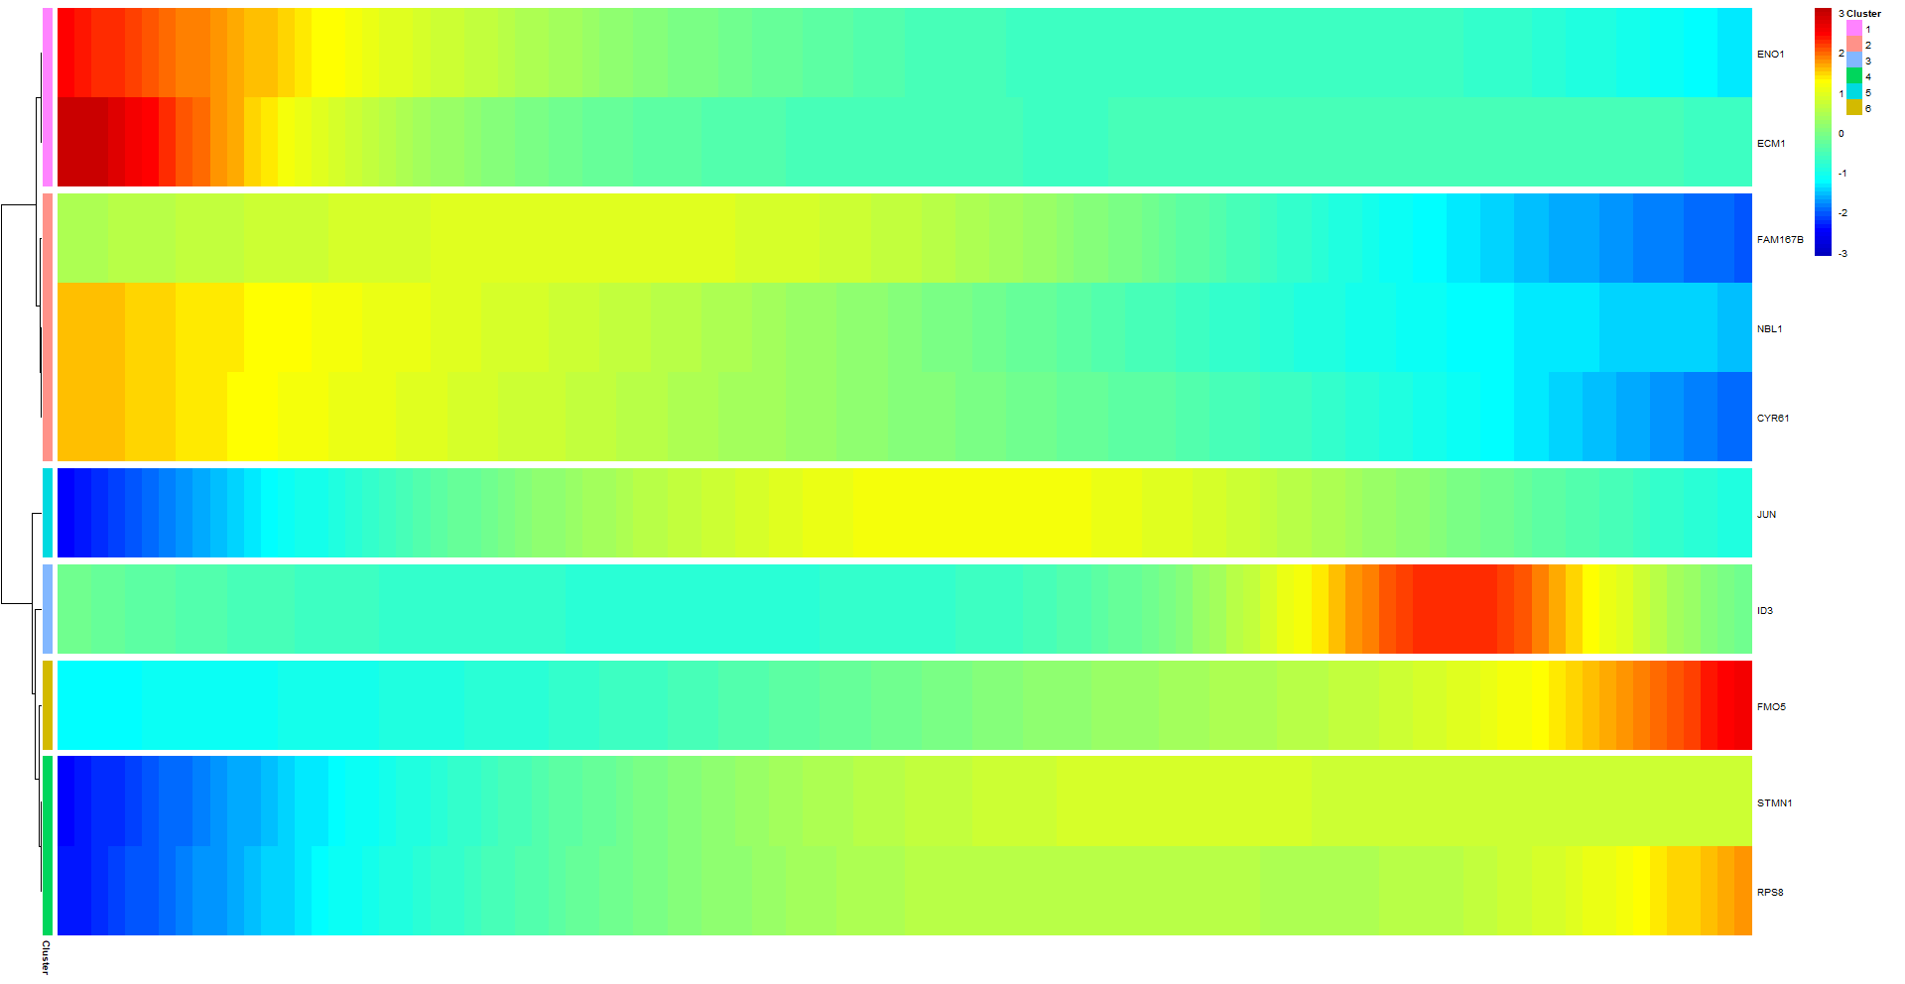
num_clusters = 6
Notes:
plot_pseudotime_heatmap(sce2_subset[sig.gene[1:10],], num_clusters = 6, cores = 1, show_rownames = T)

Slide 26

num_clusters = 5
Notes:
plot_pseudotime_heatmap(sce2_subset[sig.gene[1:10],], num_clusters = 5, cores = 1, show_rownames = T)

Slide 27
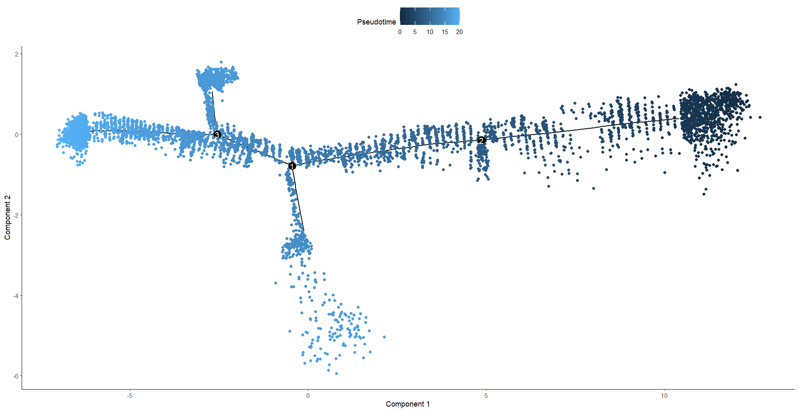
Notes:
plot_cell_trajectory(sce2, color_by = "Pseudotime")

Slide 28
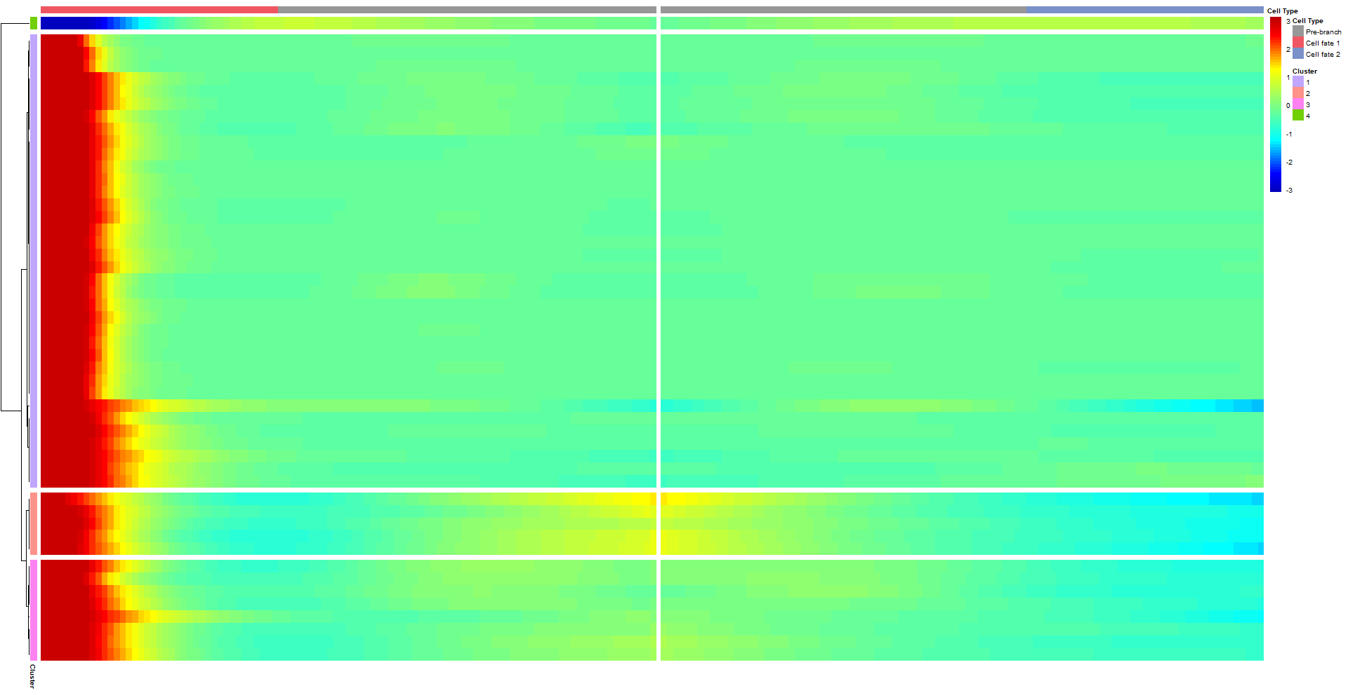
Notes:
plot_genes_branched_heatmap(sce2[BEAM_gene[1:50],], branch_point = 1, num_clusters = 4, cores = 1, use_gene_short_name = T)

Slide 29
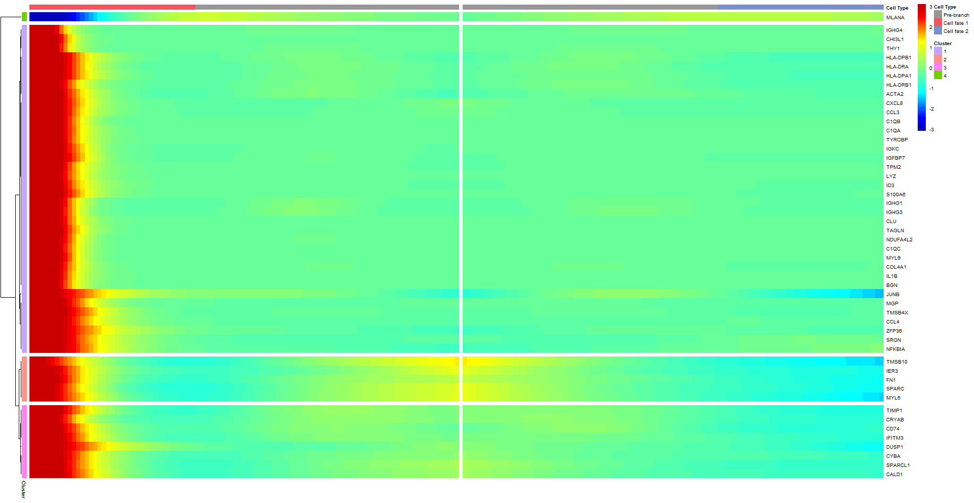
節點
Notes:
plot_genes_branched_heatmap(sce2[BEAM_gene[1:50],], branch_point = 1, num_clusters = 4, cores = 1, use_gene_short_name = T, show_rownames = T)

Slide 30
scATAC Analysis
套件安裝問題與解決
使用 PBMC dataset 的分析流程

Slide 31
前導影片和文章
【陈巍学基因】scATAC-seq实验方法与报告解读
单细胞染色质可及性 (scATAC-seq) 数据分析 (兩個影片)
入门ATAC-seq，你需要知道什么？
實戰
Signac | scATAC-seq 数据分析实战视频
ATAC-seq数据分析实战

Slide 32
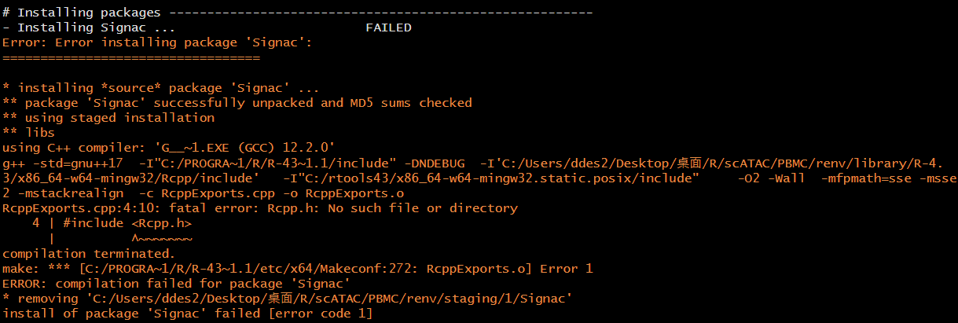
安裝 Signac 的各種問題
找不到 cpp header file 的檔案
2023.10.22

Slide 33
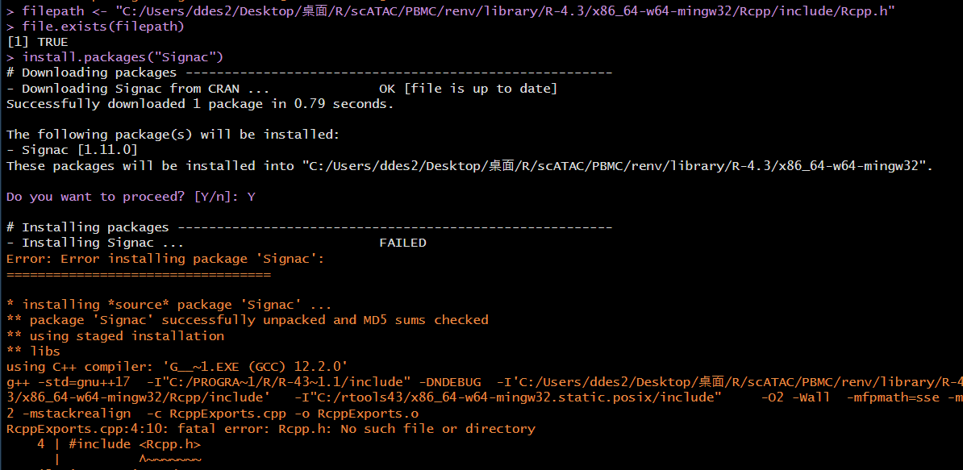
安裝 Signac 的各種問題
檢查我的header file 是否存在。結論：存在。但是Error一樣，還是無法安裝 Signac
2023.10.22

Slide 34
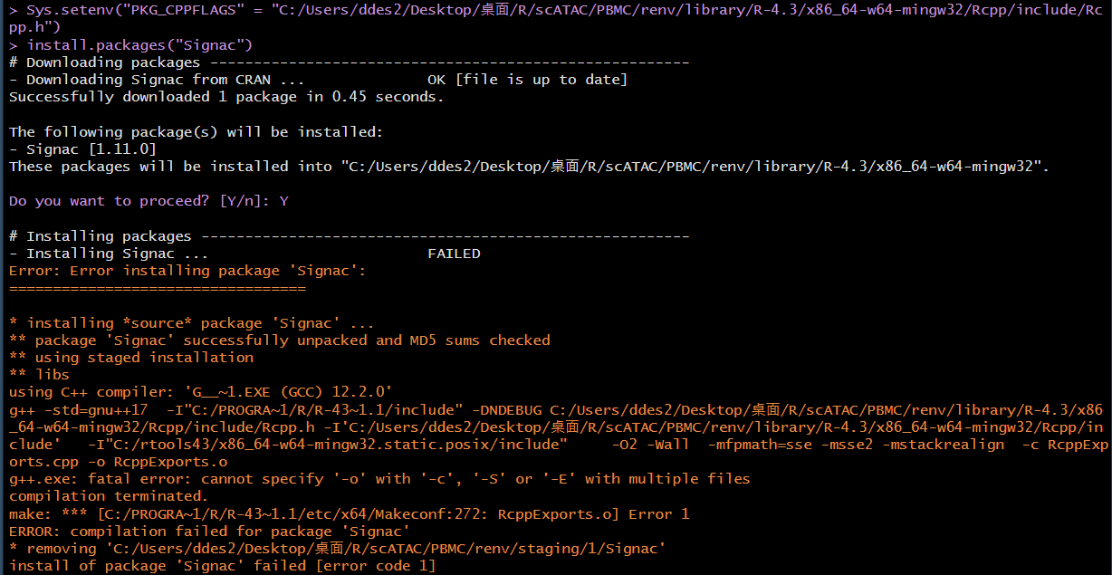
安裝 Signac 的各種問題
使用 Sys.setenv 設定 PKG_CPPFLAGS。這次 Error 是和同時提供多個 input file 有關
2023.10.22
Notes:
另一個編譯錯誤，但這次的錯誤與 -o 選項有關，該選項用於指定輸出文件名。當使用 -c 選項（表示僅編譯而不鏈接）時，你不能同時指定多個輸入文件。從錯誤訊息來看，g++.exe 似乎被誤認為你提供了多個源文件，而實際上你只有一個。
問題似乎是你將 Rcpp.h 的路徑放入了編譯命令中。你應該只提供 -I 選項來指定包含（header）文件夾的路徑，而不是具體的文件名

Slide 35
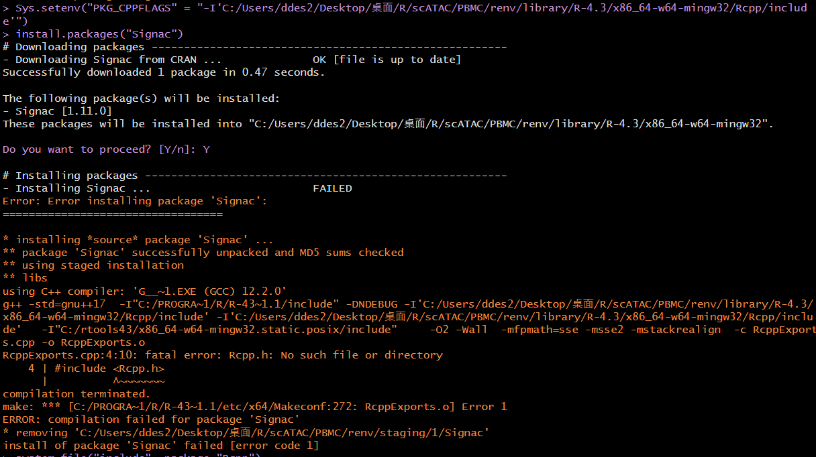
安裝 Signac 的各種問題
(承上頁) 所以這次用 –I 指令，只指定 Rcpp 的 include 路徑
然後又回到了原本的問題：
找不到 header file
2023.10.22

Slide 36
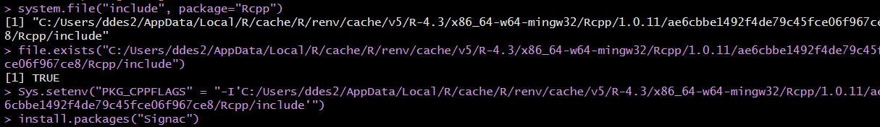
安裝 Signac 的各種問題
因為error顯示還是找不到Rcpp.h
所以我們用 system.file(“include”, package=“Rcpp”) 去檢查 Rcpp的include路徑
結果發現ouput路徑和我以為的不同
4. 用函數返傳給我的路徑去裝
2023.10.22

Slide 37
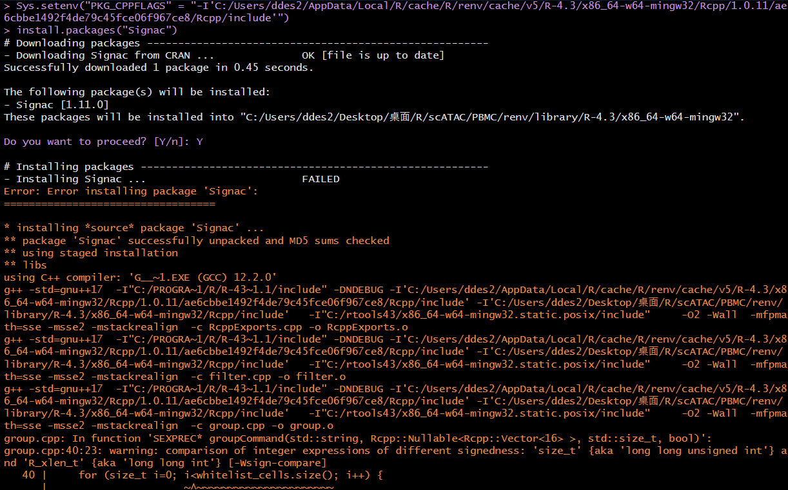
安裝 Signac 的各種問題
5. 終於換了另一個 Error
2023.10.22
Notes:
Signac 包的C++代码已经成功地编译了，但在后续的 "lazy loading" 阶段出现了问题
这意味着已经加载的 Matrix 包的版本为1.5-4.1，但 Signac 需要的 Matrix 包的版本至少为1.6.1

Slide 38
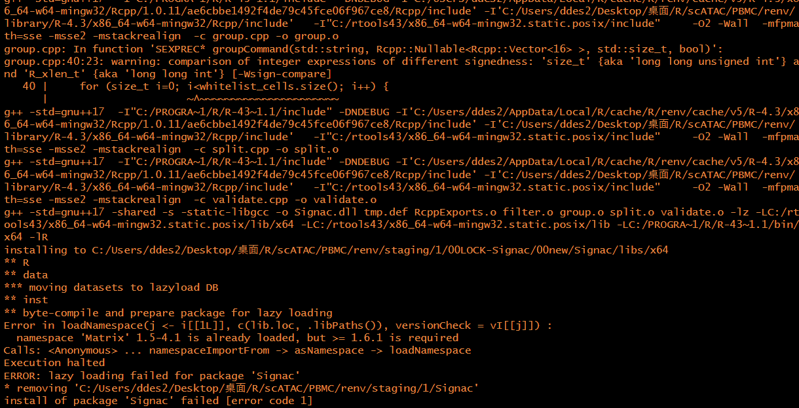
安裝 Signac 的各種問題
( continue )
5. 終於換了另一個 Error
（是關於 lazy loading 階段，需要升級 Matrix Package 版本）
2023.10.22
Notes:
Signac 包的C++代码已经成功地编译了，但在后续的 "lazy loading" 阶段出现了问题
这意味着已经加载的 Matrix 包的版本为1.5-4.1，但 Signac 需要的 Matrix 包的版本至少为1.6.1

Slide 39
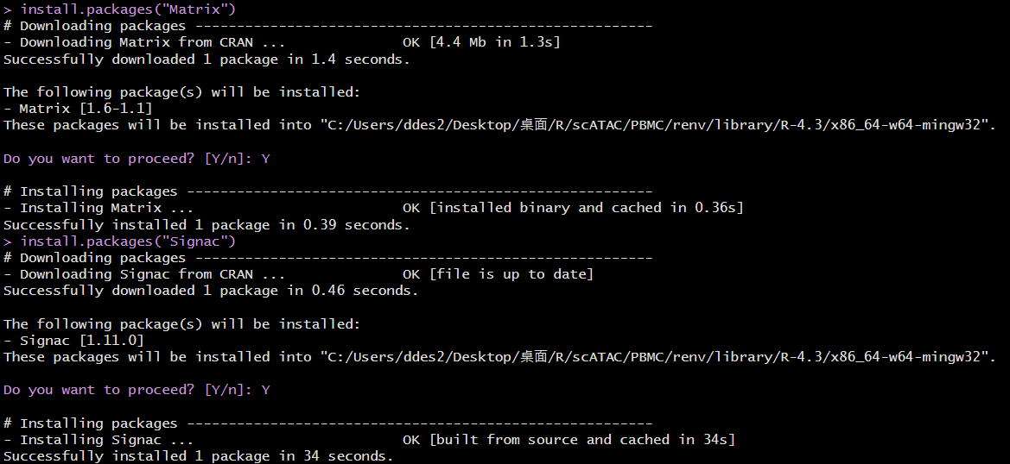
安裝 Signac 的各種問題
6. 最後升級完，大功告成！
2023.10.22

Slide 40
scATAC Analysis
套件安裝問題與解決
使用 PBMC dataset 的分析流程
Notes:
推薦實戰跟操文檔：https://blog.csdn.net/ZIGRA/article/details/132312220?spm=1001.2014.3001.5501

Slide 41
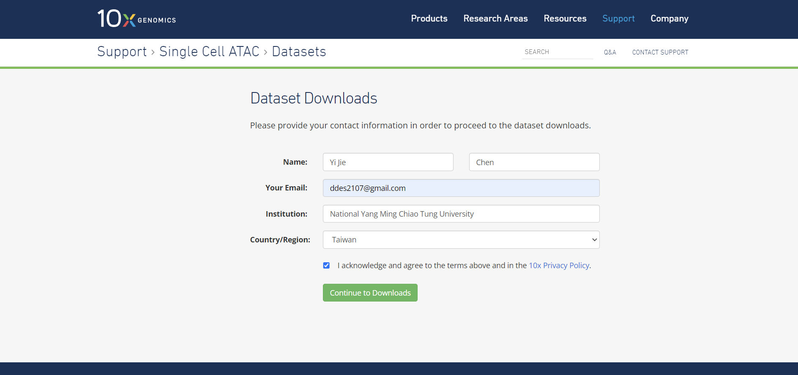
Dataset 獲取
https://support.10xgenomics.com/single-cell-atac/datasets/1.0.1/atac_v1_pbmc_10k
Notes:
Ref: https://blog.csdn.net/ZIGRA/article/details/132312220?spm=1001.2014.3001.5501
Ref: https://stuartlab.org/signac/articles/pbmc_vignette

Slide 42
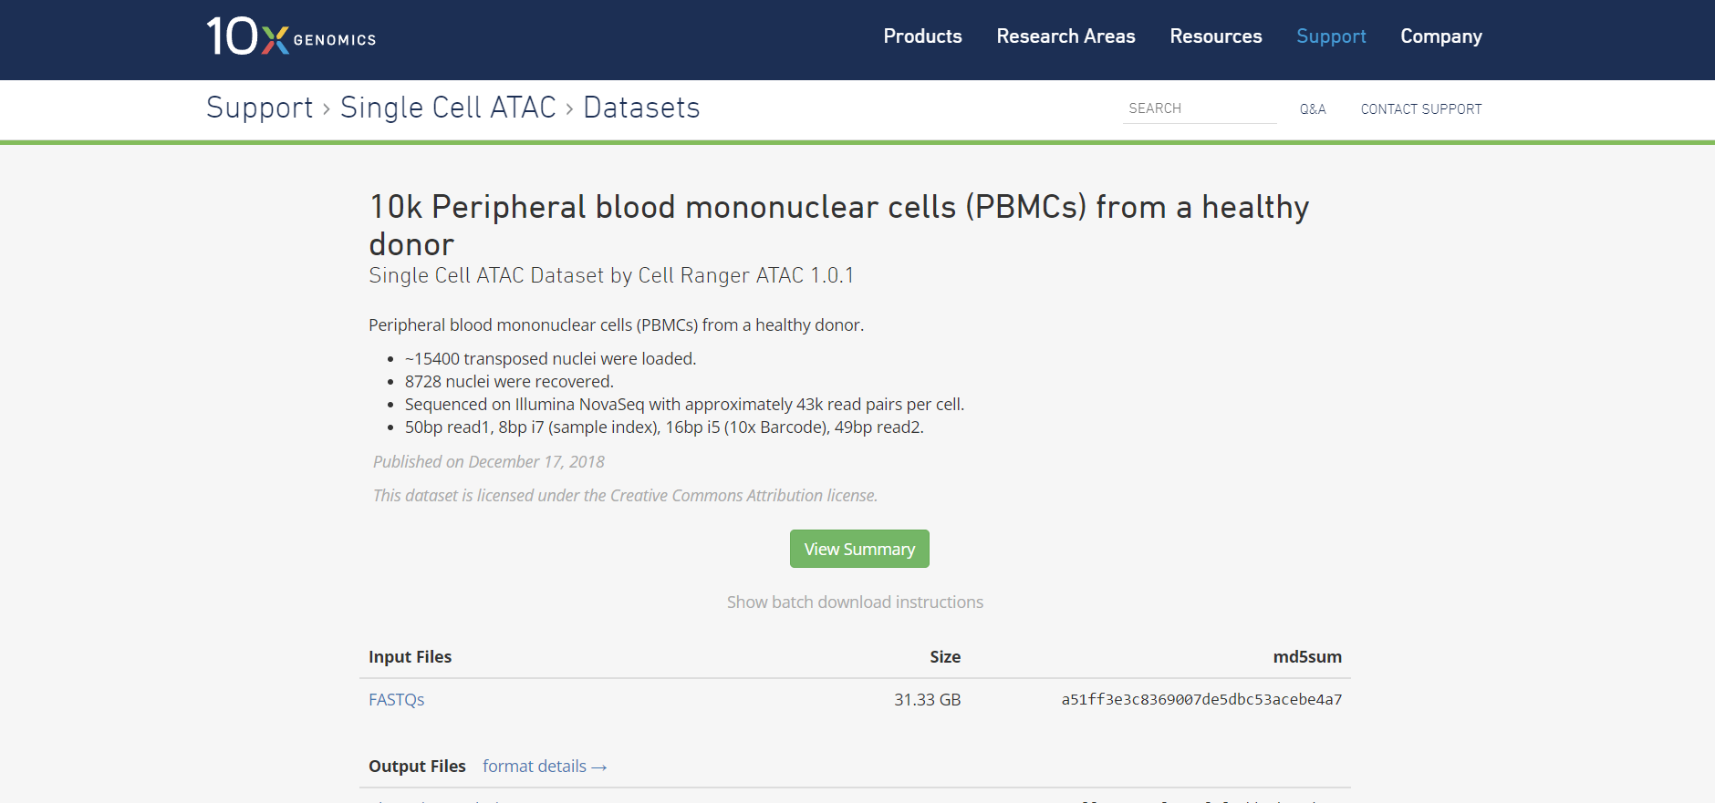

Slide 43
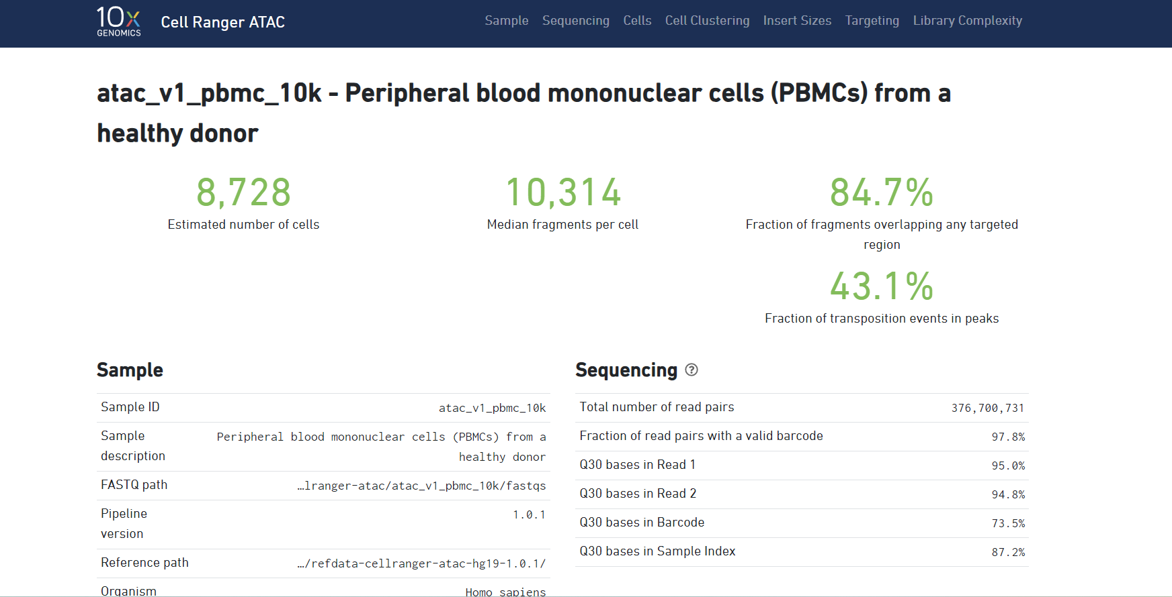
Notes:
Ref: https://cf.10xgenomics.com/samples/cell-atac/1.0.1/atac_v1_pbmc_10k/atac_v1_pbmc_10k_web_summary.html

Slide 44
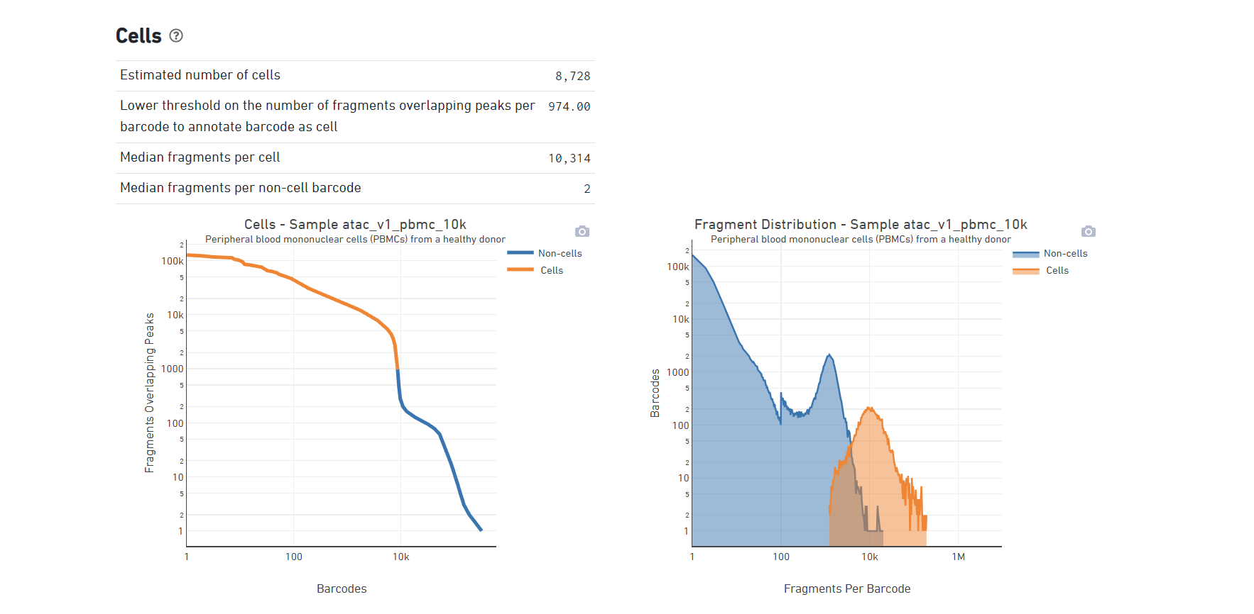
Notes:
Ref: https://cf.10xgenomics.com/samples/cell-atac/1.0.1/atac_v1_pbmc_10k/atac_v1_pbmc_10k_web_summary.html

Slide 45
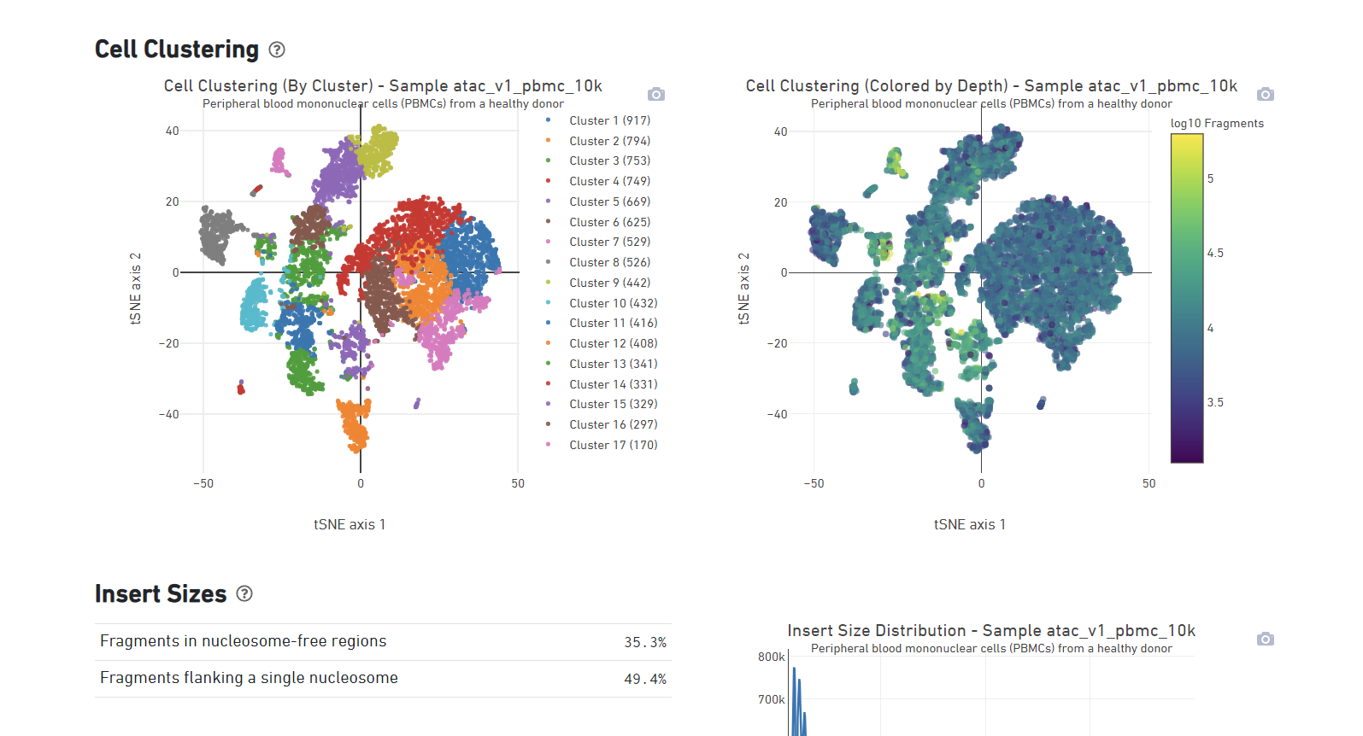
Notes:
Ref: https://cf.10xgenomics.com/samples/cell-atac/1.0.1/atac_v1_pbmc_10k/atac_v1_pbmc_10k_web_summary.html

Slide 46
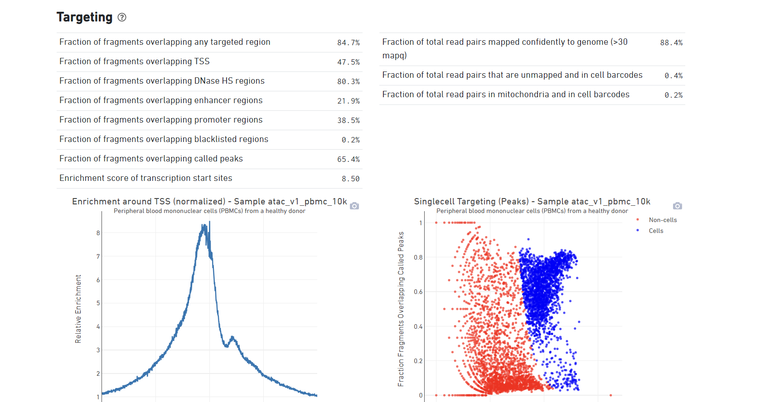
Notes:
Ref: https://cf.10xgenomics.com/samples/cell-atac/1.0.1/atac_v1_pbmc_10k/atac_v1_pbmc_10k_web_summary.html

Slide 47
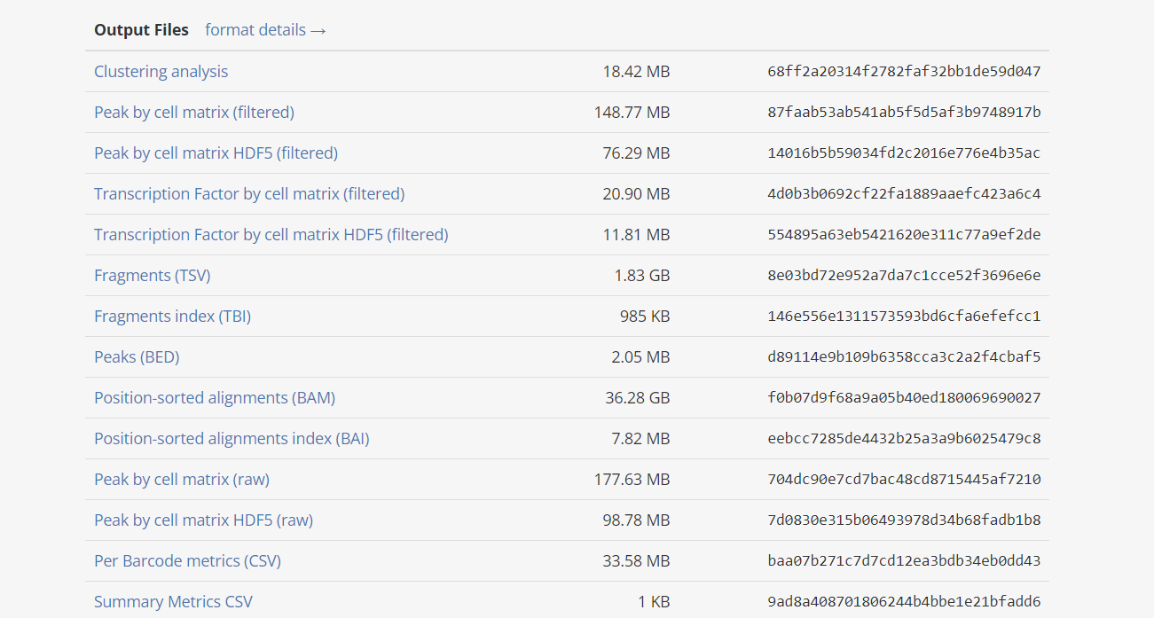
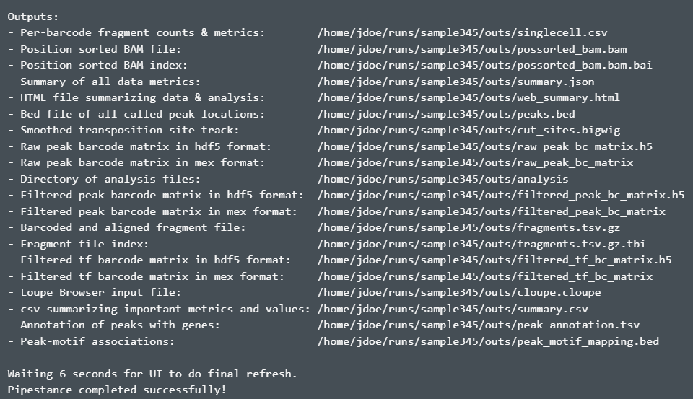
1
對照文件
2
3
2-1
1
2
3
2-1
Notes:
Download all data / 對照文件來源 : https://support.10xgenomics.com/single-cell-atac/software/pipelines/latest/output/overview

Slide 48
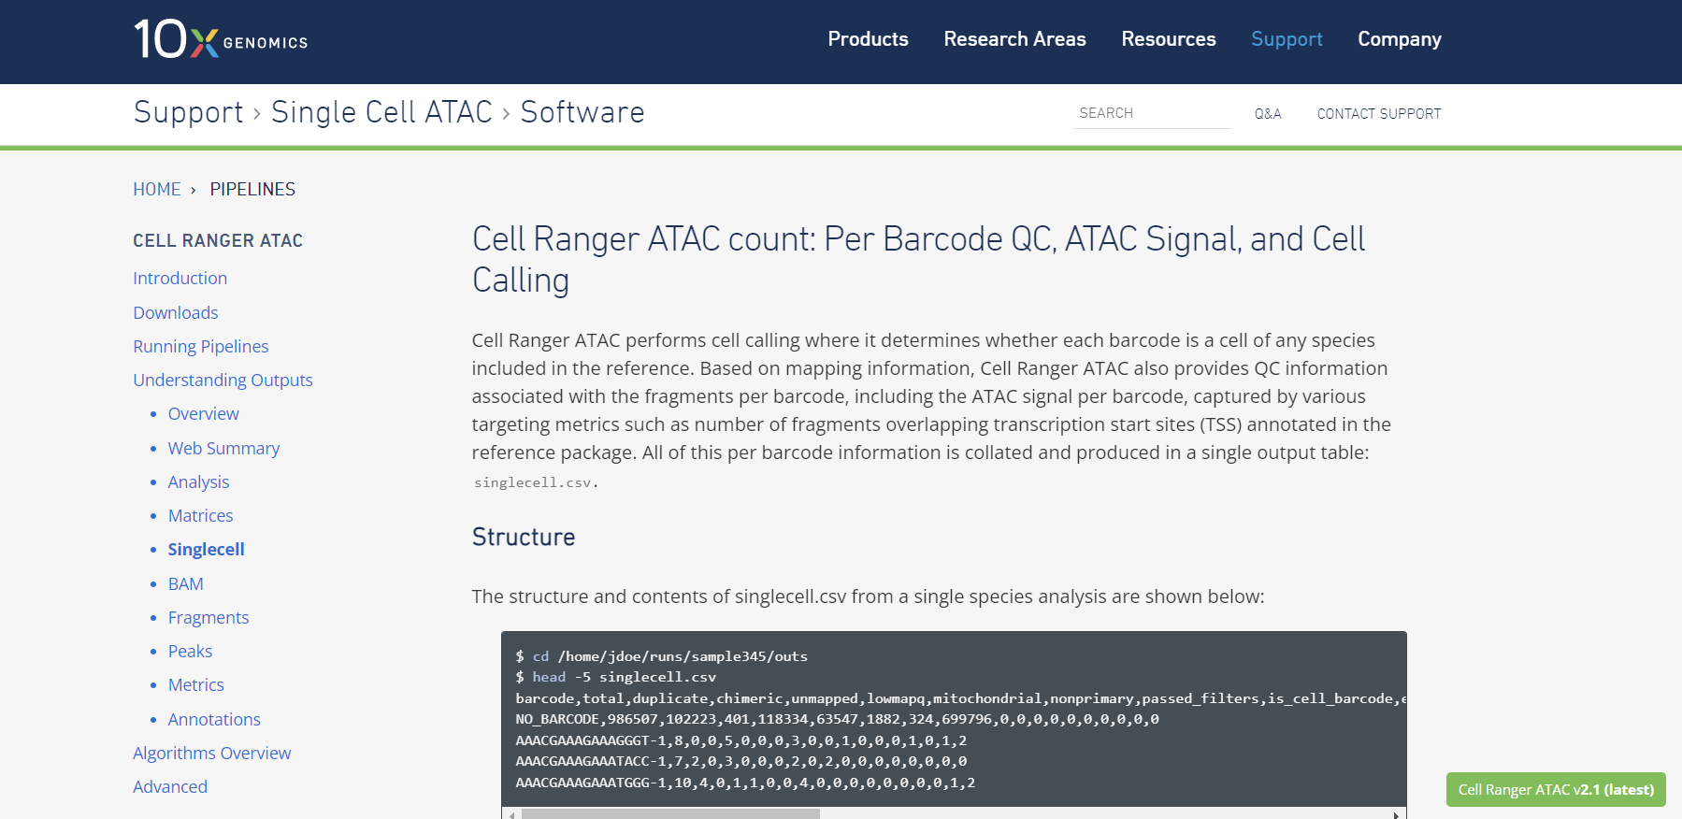
Understanding Important Data Structure
https://support.10xgenomics.com/single-cell-atac/software/pipelines/latest/output/singlecell
Notes:
可以理解一些 output 文件的意義和資料內容

Slide 49
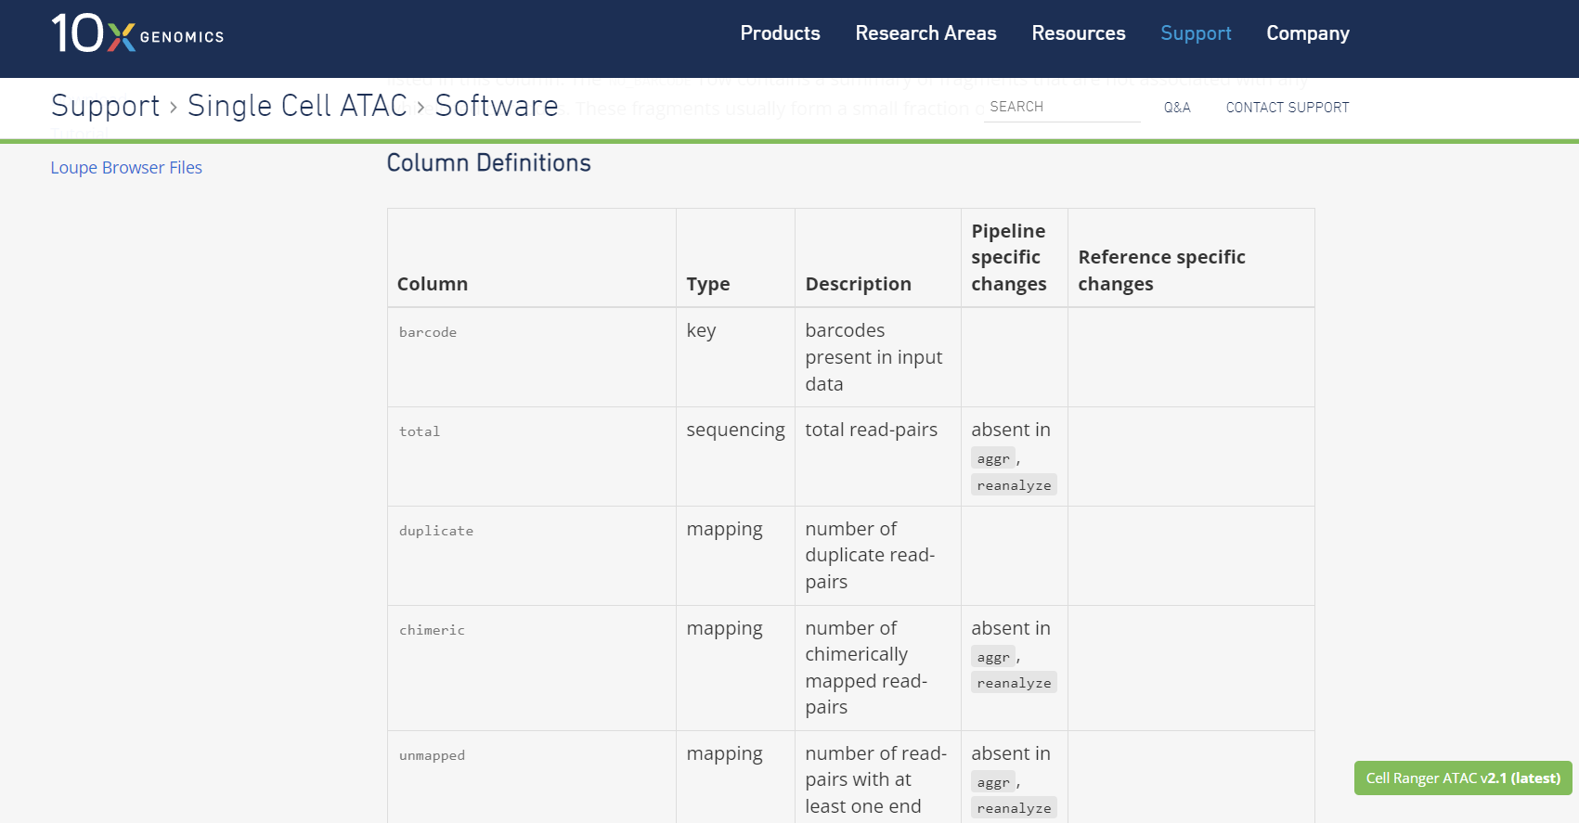
Understanding Important Data Structure(cont)
https://support.10xgenomics.com/single-cell-atac/software/pipelines/latest/output/singlecell
Notes:
可以理解一些 output 文件的意義和資料內容

Slide 50
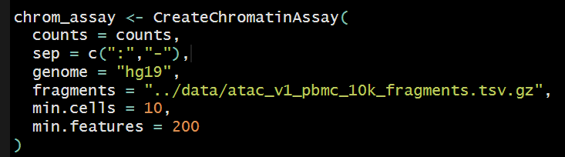
補充：sep 參數的用途

Slide 51
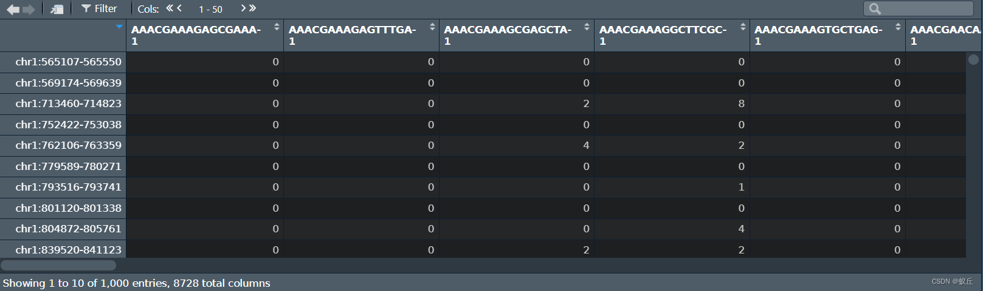
Peak/Cell Matrix
Notes:
行名为Peak区域（指染色质上的高信号区域，对应于基因组中的开放区域），列名为Barcode（细胞），矩阵内的数字代表在此Peak中Tn5酶的结合数

Slide 52
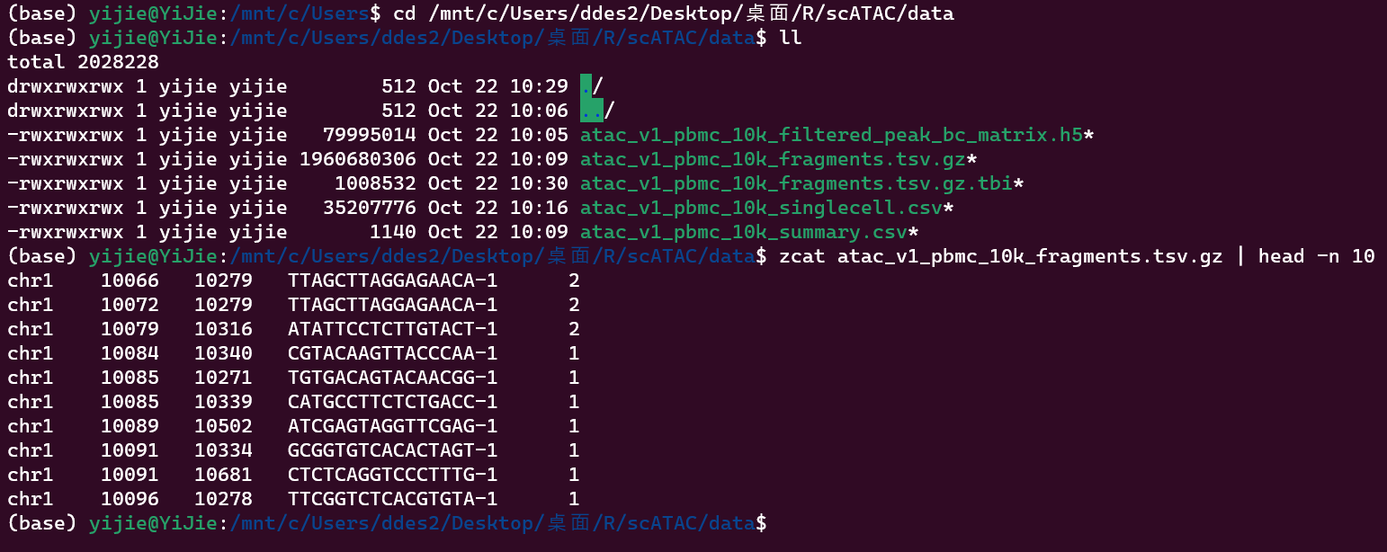
查看 fragment.tsv.gz 內容
每一行就是一條 fragment
染色體
終止位置
起始位置
對應barcode
該fragment片段的數量

Slide 53
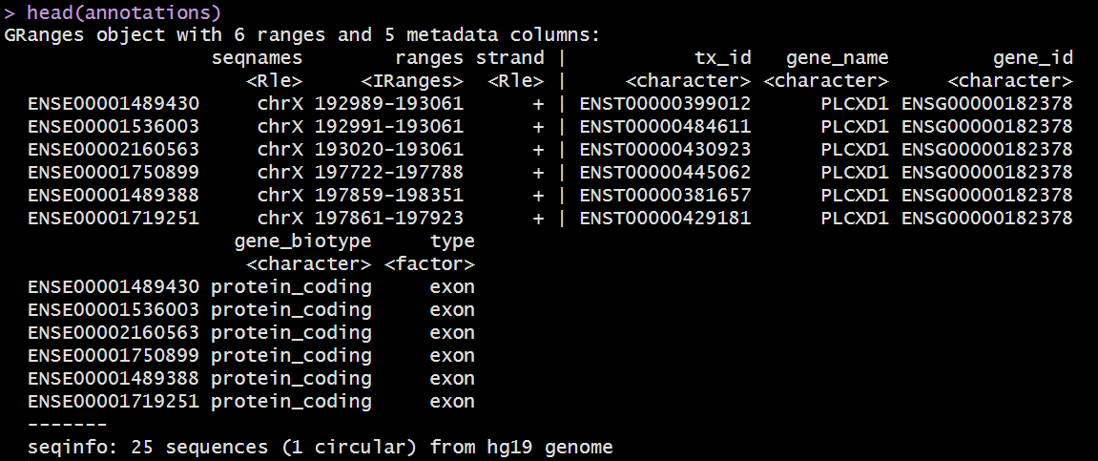
head(annotations)

Slide 54
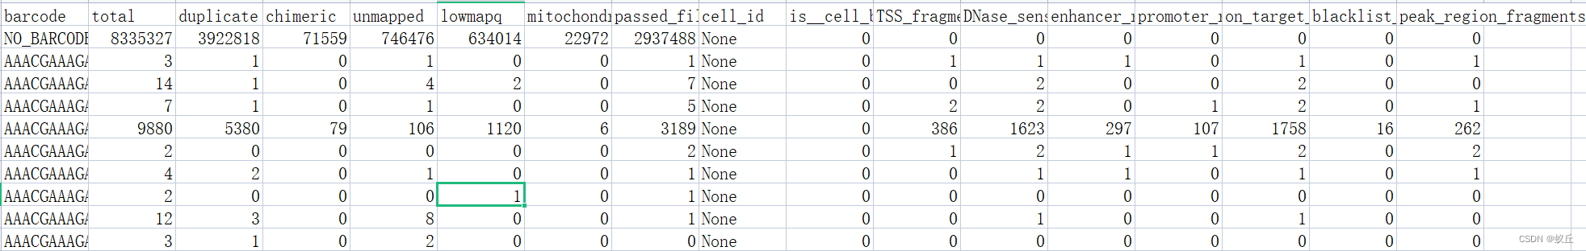
atac_v1_pbmc_10k_singlecell.csv
Notes:
一个包含染色质测序数据的元数据表格，其中记录了每个细胞的各种统计信息。这些信息来自于染色质测序数据的处理和分析，用于描述每个细胞的质量和属性
barcode：细胞条码，用于标识每个细胞
total：总的片段数目
duplicate：重复的片段数目
chimeric：融合的片段数目
unmapped：未映射的片段数目
lowmapq：映射质量低的片段数目
mitochondrial：位于线粒体的片段数目
passed_filters：通过筛选的片段数目
cell_id：细胞的唯一标识符
is__cell_barcode：是否是细胞条码
TSS_fragments：与转录起始位点相关的片段数目
DNase_sensitive_region_fragments：与DNase敏感区域相关的片段数目
enhancer_region_fragments：与增强子区域相关的片段数目
promoter_region_fragments：与启动子区域相关的片段数目
on_target_fragments：与目标区域相关的片段数目
blacklist_region_fragments：位于黑名单区域的片段数目
peak_region_fragments：位于峰值区域的片段数目

Slide 55
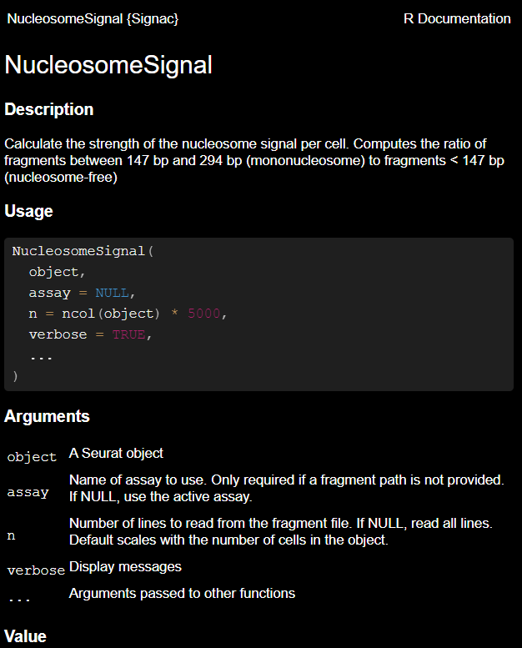

補充：函數 NucleosomeSignal()
計算核小體信號：
- 核小體信號強：關閉染色體
- 核小體信號弱：開放染色體
Notes:
NucleosomeSignal 是 Seurat 的一個功能，特別為 scATAC-seq 數據分析而設計。在單細胞ATAC序列數據中，開放的染色體區域（也稱為無核染色體區域）對應於信號的增強，而核小體占據的區域對應於信號的降低或缺失。
NucleosomeSignal 函數的目的是計算每個細胞的核小體信號，這可以作為數據質量的指標。具體來說，健康的細胞通常具有強烈的開放染色體信號和較低的核小體信號。而質量較低的細胞可能在開放區域缺乏強烈的信號
您正在對名為pbmc的 Seurat 物件計算核小體信號，並將結果存回到相同的物件中。這個計算後的物件將會有一個新的元數據列（通常命名為 "nucleosome_signal"），這個列包含了每個細胞的核小體信號計算值

Slide 56
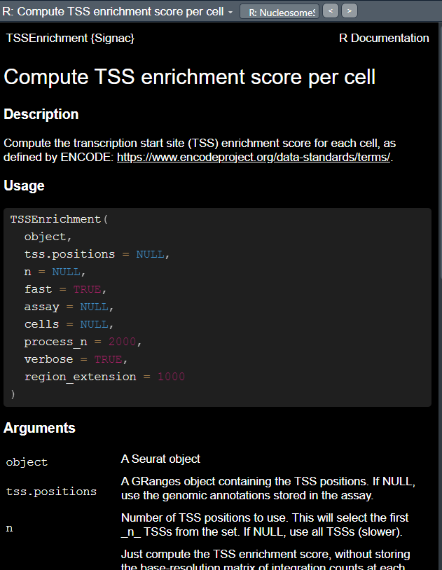

補充：函數 TSSEnrichment()
TSS Score 愈大愈好：
表示該數據(該peak)在TSS區域富集的程度

Slide 57

Notes:
VlnPlot( + object = pbmc, features = c("pct_reads_in_peaks", "peak_region_fragments", "TSS.enrichment", "blacklist_ratio", "nucleosome_signal"), group.by = "orig.ident", pt.size = 0, ncol = 5 )
Reads in Peaks ：这是衡量细胞测序深度和复杂性的指标。读数非常少的细胞可能需要被排除在外，因为其测序深度较低。而具有极多片段数的细胞可能代表着双体细胞、细胞核团聚或其他伪迹。测序深度是指从一个细胞中获得的测序读数的总数，它反映了对细胞基因组的覆盖程度。测序深度较低的细胞可能会导致数据质量不足，很难进行准确的分析和解释。因此，具有非常少读数的细胞可能需要在后续分析中排除，以确保分析的可靠性。双体细胞是指在一个测序读数中捕获了两个细胞的信号，因此会有异常高的片段数。类似地，细胞核团聚或其他技术伪迹也可能导致片段数异常升高。这些细胞可能会影响数据的解释和分析，因此需要进行进一步的检查或排除
Fraction of fragments in peaks（片段在峰值区域的比例）：表示所有片段中落在ATAC-seq峰值区域内的比例。具有低值的细胞（即<15-20%）通常代表低质量细胞或应该被排除的技术伪迹。需要注意的是，这个值对使用的峰值集合非常敏感。这个指标反映了测序数据中的片段有多少落在ATAC-seq的峰值区域内，也就是开放染色质区域。峰值区域通常与基因的调控元件和功能相关，因此高质量的细胞通常会有较高的片段比例落在这些区域内。低片段比例可能暗示细胞质量较差，或者可能存在一些技术伪迹。例如，数据处理过程中可能出现片段损失，或者细胞中的ATAC-seq片段分布不均匀。这可能会影响后续分析的结果可靠性。因此，在分析过程中通常会选择性去除低片段比例的细胞，以确保结果的可靠性和一致性
Transcriptional start site (TSS) enrichment score（转录起始位点富集分数）：ENCODE项目基于片段在TSS中心和TSS相邻区域之间的比率定义了一个ATAC-seq定位分数。这个分数反映了细胞中TSS附近的ATAC-seq片段相对于TSS相邻区域的富集程度。TSS是基因的转录起始位点，通常会有更多的开放染色质和ATAC-seq片段。因此，高富集分数意味着细胞中的ATAC-seq片段更多地集中在基因的TSS区域，这可能表示这些细胞在转录调控和基因表达方面具有更高的活性和功能
Blacklist: 這些區域在高通量测序数据中可能會產生偽陽性信號 (ENCODE项目提供了一个黑名单区域列表，其中包含与伪迹信号经常相关的读数。具有大量读数映射到这些区域（相对于映射到峰值区域的读数）的细胞通常代表技术伪迹，应该被移除)
Nucleosome banding pattern（核小体条带分布模式）： 核小体条带分布模式是指DNA片段大小的直方图（通过配对末端测序读数确定）呈现出明显的核小体带模式，对应于包裹在单个核小体周围的DNA长度。对每个单细胞计算这个分布模式，并量化单核小体与无核小体片段的大致比率（存储为 nucleosome_signal）。核小体信号可以显示核小体在细胞中的分布情况（分布模式）。一个好的scATAC-seq实验通常会呈现出明显的核小体带模式，其中峰值对应于DNA包裹在单个核小体周围的长度。如果核小体信号没有明显的带状模式，可能表明数据存在噪声、污染或其他问题。

Slide 58

Notes:
# 这段代码通过条件判断，将TSS富集分数大于3的细胞标记为'High'组，其他细胞标记为'Low'组
# 并调用TSSPlot()函数，绘制不同组细胞在TSS位点上的可及性信号图
pbmc$high.tss <- ifelse(pbmc$TSS.enrichment > 3, 'High', 'Low')
TSSPlot(pbmc, group.by = 'high.tss') + NoLegend()

Slide 59

Notes:
# 计算每个细胞的核小体信号强度（NS），即计算位于 147bp 到 294bp 之间（单核小体）的片段与小于 147bp（无核小体）的片段的比率
# 将核小体信号分数大于4的细胞标记为'NS > 4'组，其他细胞标记为'NS < 4'组
# 核小体信号分数是之前计算的，用于反映细胞的核小体条带分布情况
# 官方根据多次实验，认为 NS > 4 的细胞质量不佳
pbmc$nucleosome_group <- ifelse(pbmc$nucleosome_signal > 4, 'NS > 4', 'NS < 4')
FragmentHistogram(object = pbmc, group.by = 'nucleosome_group')

Slide 60

Normalization
Notes:
标准化是scATAC-seq数据分析中的重要步骤，旨在确保数据的可比性和适用性，以便进行后续分析。
在Signac中，采用了一种特定的标准化方法，称为词频-逆文档频率（TF-IDF）标准化。
Signac中的TF-IDF标准化包括两个步骤：
细胞间标准化：此步骤旨在校正细胞测序深度的差异。确保具有较高测序深度的细胞不会在下游分析中占主导地位。每个细胞的ATAC-seq峰值会根据其整体测序深度进行标准化
峰值间标准化：此步骤涉及对数据在峰值间进行标准化。更罕见的峰值（即在较少细胞中出现的峰值）会获得较高的值。这有助于突显特定细胞群或条件下独特的峰值 总之，TF-IDF标准化允许消除因测序深度和峰值频率差异而产生的偏差。这确保数据得到适当缩放，可以用于后续分析，如降维、聚类和差异可及性分析

Slide 61

Notes:
LSI算法，LSI代表Latent Semantic Indexing（潜在语义索引），是一种用于文本挖掘和信息检索的技术，它的主要目标是通过降低维度和发现隐藏在数据中的语义关系来改善文本数据的表示和分析。在scATAC-seq场景下，不同样本就是不同的文档，不同的区域/peak就是不同的单词(注1)。计算步骤如下。在scATAC-seq数据中，LSI被用来进行降维，类似于主成分分析（PCA），以便将高维度的数据转换为较低维度的表示，同时保留数据的主要变异模式
第1个LSI组件与细胞的总计数（测序深度）之间存在强烈的相关性，而其他组件的分布均在可接受范围内。这意味着第一个LSI组件可能主要捕获了技术性的变异，而不是生物学上的变异。所以在后续的分析中，会忽略第1个LSI组件，以避免将细胞基于测序深度而分组在一起。这将有助于更好地捕获细胞的生物学变异和特征。
由于数据的稀疏性会导致细胞间在0的位置有更高的相似性，所以如果使用主成分分析(Principal Component Analysis, PCA)，然后使用前两个主成分进行绘图，可能无法得到想要的结果。
为了解决这个问题，我们采用了分层的降维策略。

Slide 62

RunUMAP()

Slide 63

補充：函數 GeneActivity()

Slide 64

補充： 比較常見的 variable

Slide 65

沒有跑 DefaultAssay(pbmc) <- "RNA"

Slide 66

有跑 DefaultAssay(pbmc) <- "RNA"

Slide 67


Slide 68
Future Works
Comparison of the Cell Annotation
空間轉錄組分析
Future-Future Work

Slide 69
Reference – Problem Solved
Monocle
单细胞分析实录(15): 基于monocle2的拟时序分析
monocle的一些报错
monocle 2.4相关 bug修复
beam_res ＜- BEAM(mycds_sub, branch_point = 1) #, cores = 8 Error in if (progenitor_method == “duplic (Adopted)

Slide 70
Reference - Other
Monocle: 保姆级教程续集《单细胞测序数据分析》—拟时序分析

